Slide 1
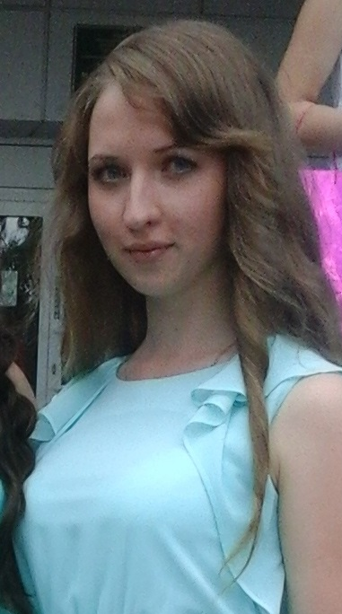
Министерство образования РМ Портфолио Прохоровой Светланы Леонидовны, воспитателя МДОУ «Детский сад №82 комбинированного вида», г.о. Саранск
Дата рождения: 17.12.1992 г.
Профессиональное образование: высшее, 2015г, МГПИ им.М. Е.Евсевьева по специальности «Математика», с дополнительной специальностью «Информатика», квалификация «Учитель математики, учитель информатики»
Профессиональной переподготовка: ГБПОУ РМ «Ичалковский педагогический колледж» по программе «Дошкольное образование», «Воспитатель детей дошкольного возраста», 2017г.
Стаж педагогической работы: 2 года
Общий трудовой стаж: 2 года
Квалификационная категория: соответствие занимаемой должности
Дата последней аттестации: Приказ № 163/1 от 05.10.2016
Занимаемая должность: воспитатель

Slide 2
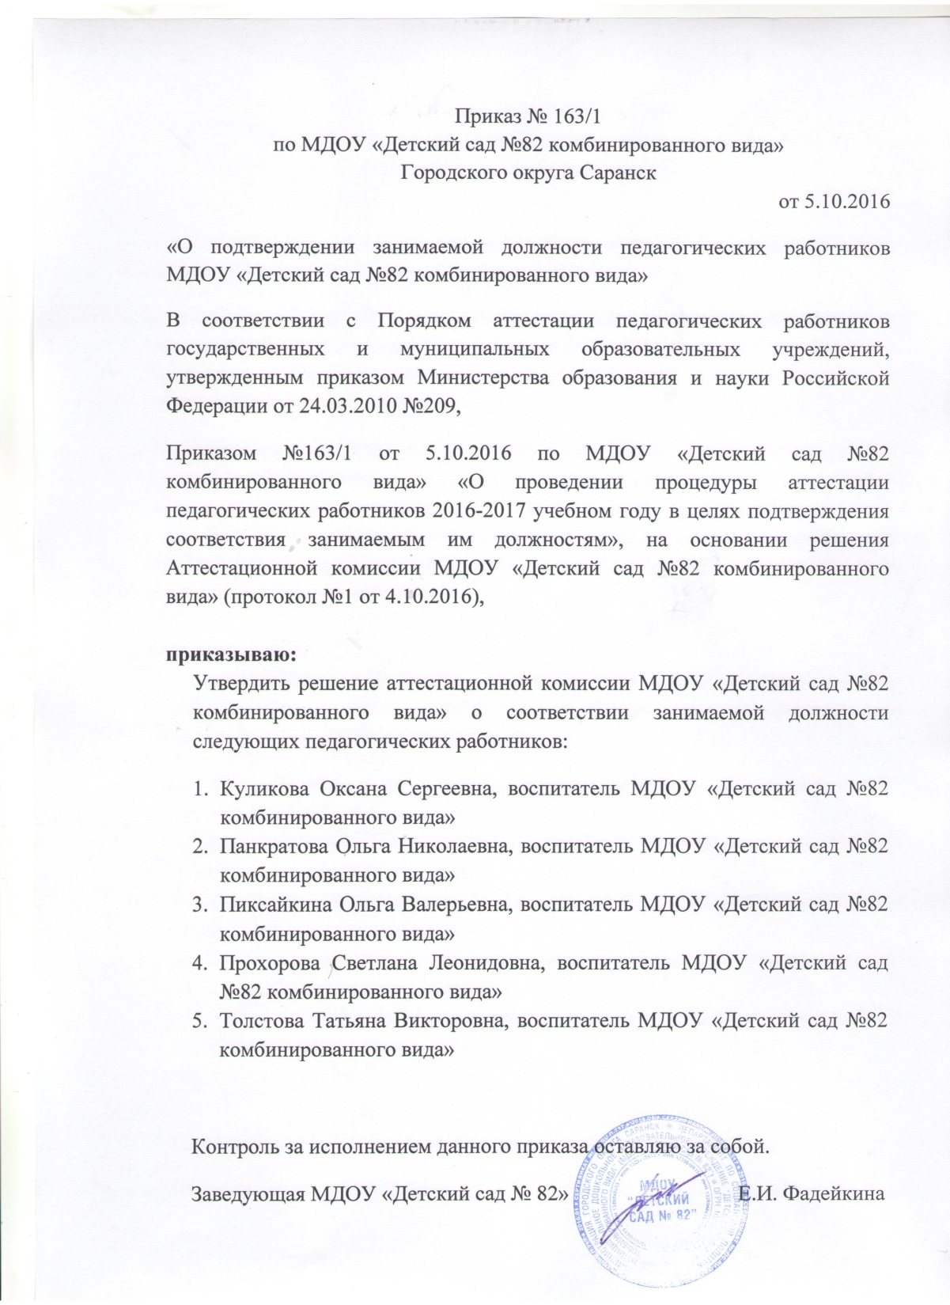

Slide 3
РАЗДЕЛ 1. Применение информационно-коммуникационных технологий

Slide 4
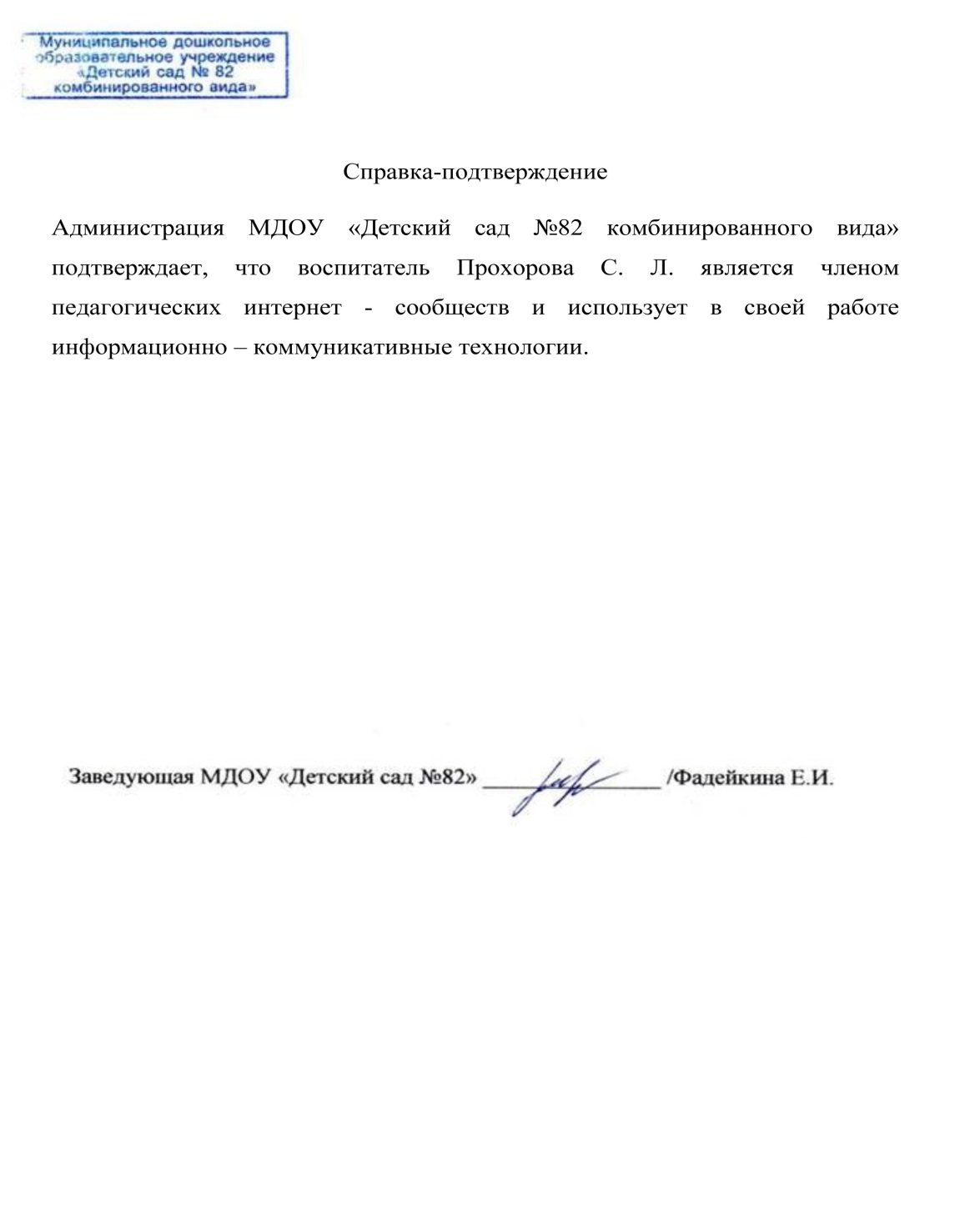
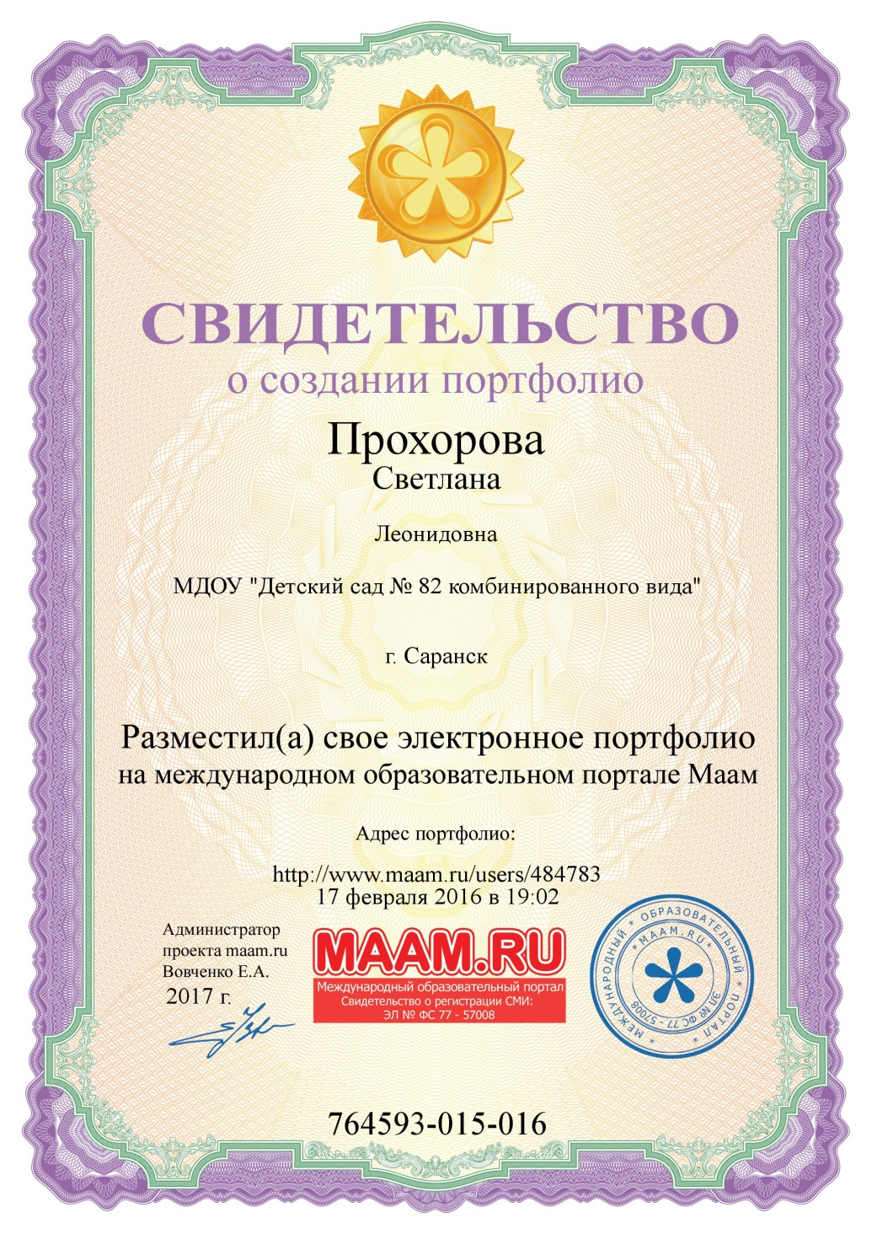

Slide 5
РАЗДЕЛ 2.
Участие в инновационной деятельности

Slide 6
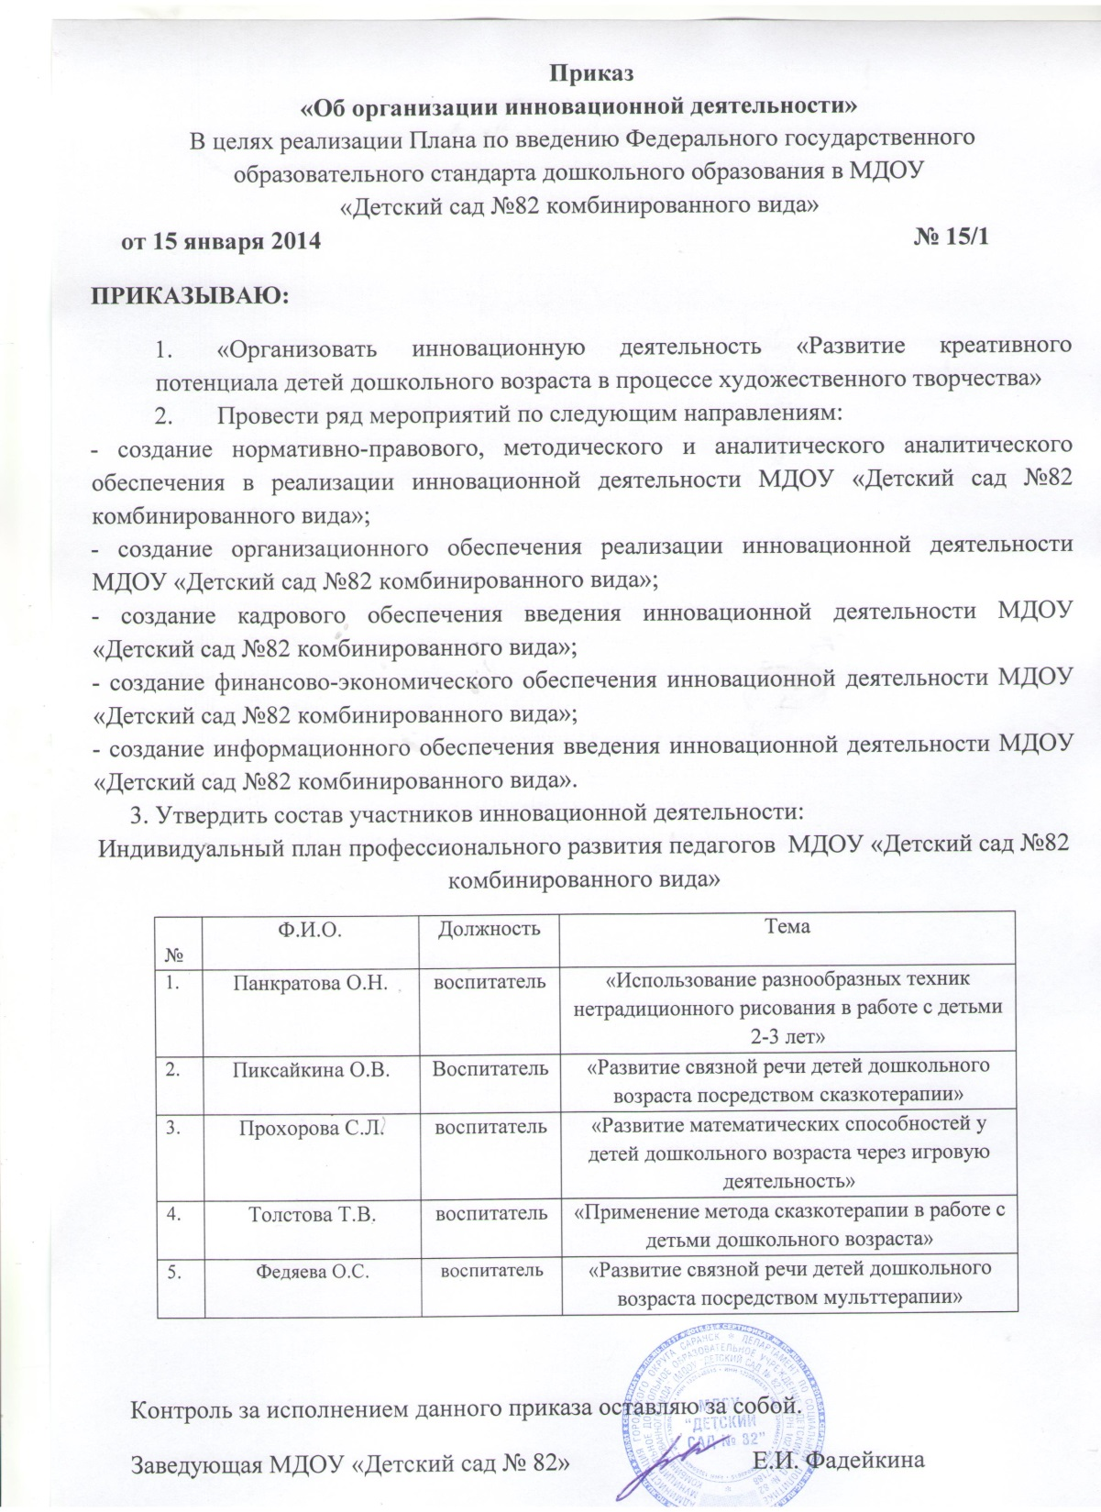

Slide 7
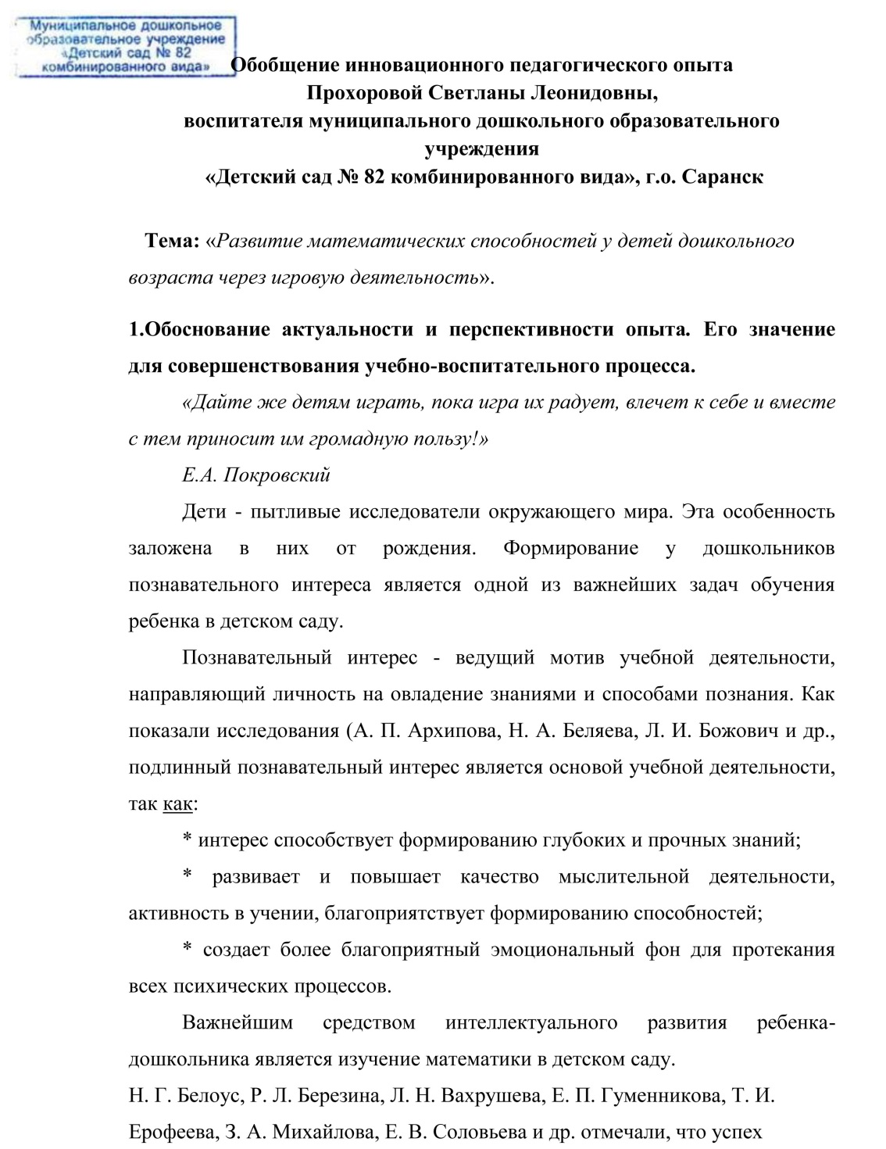
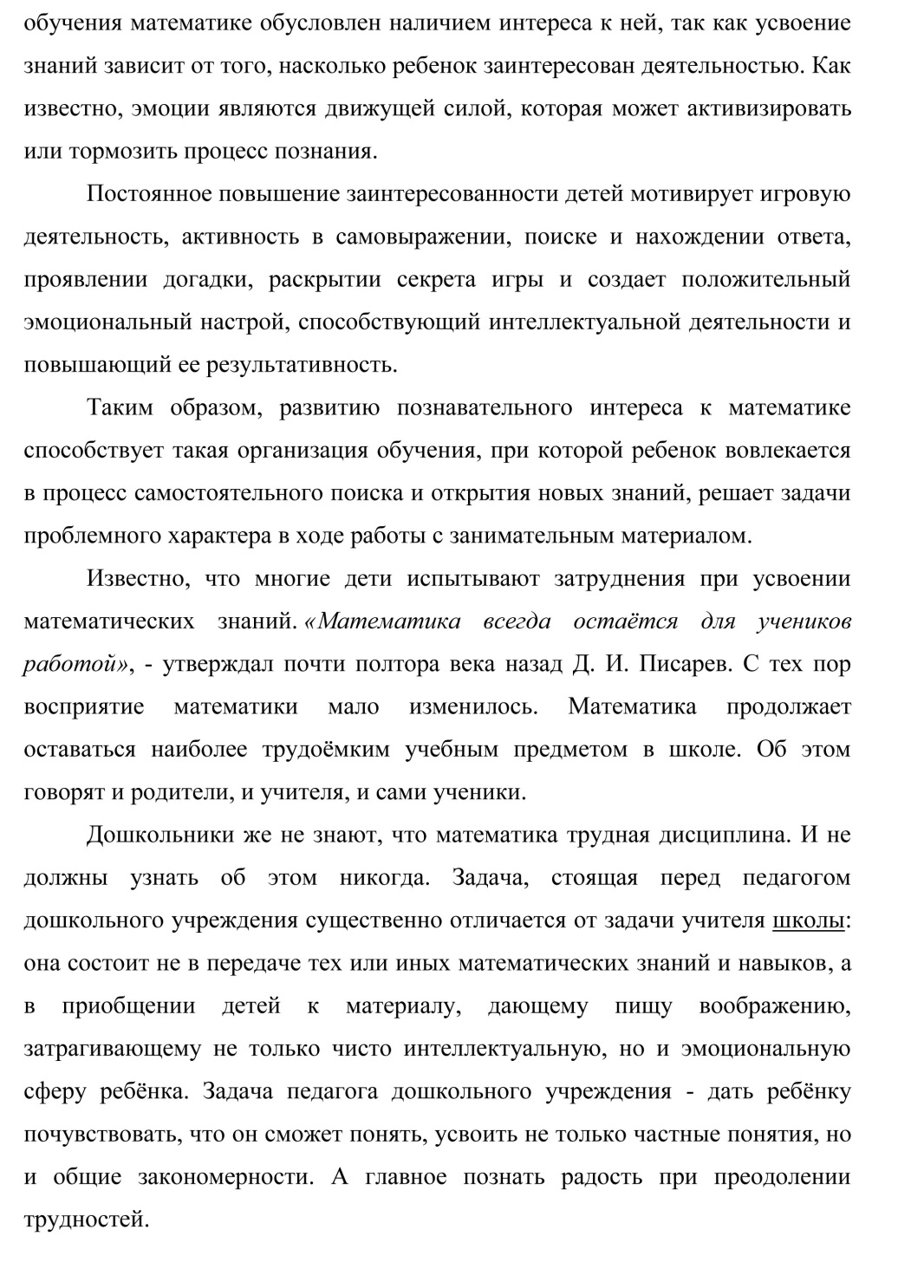

Slide 8
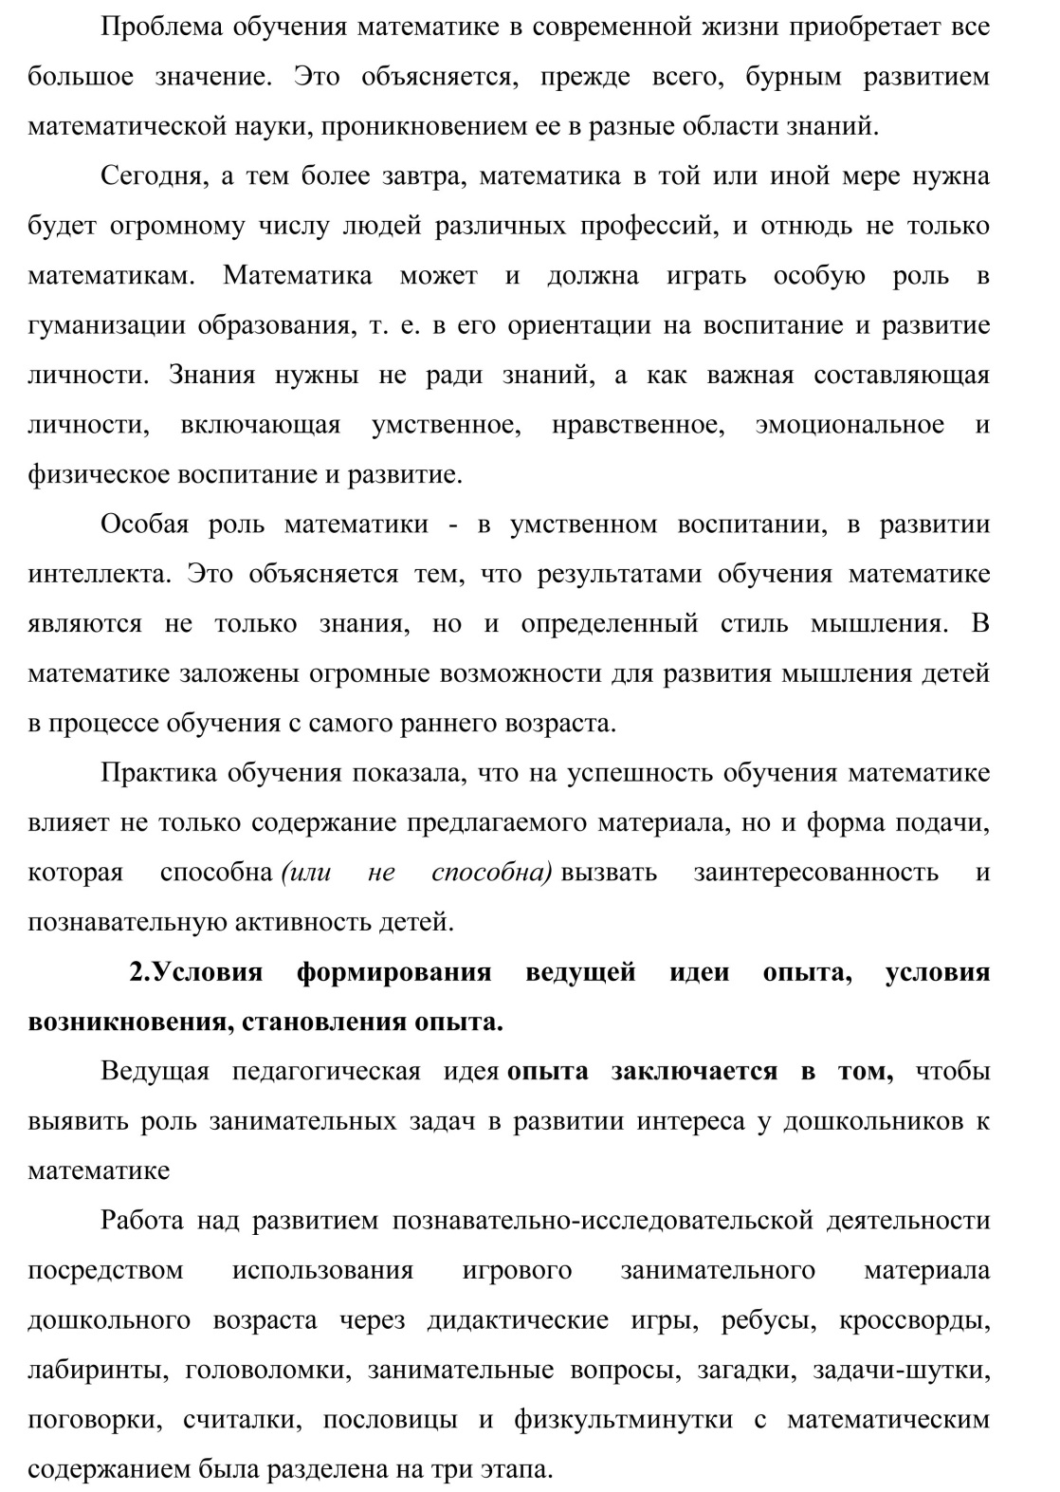
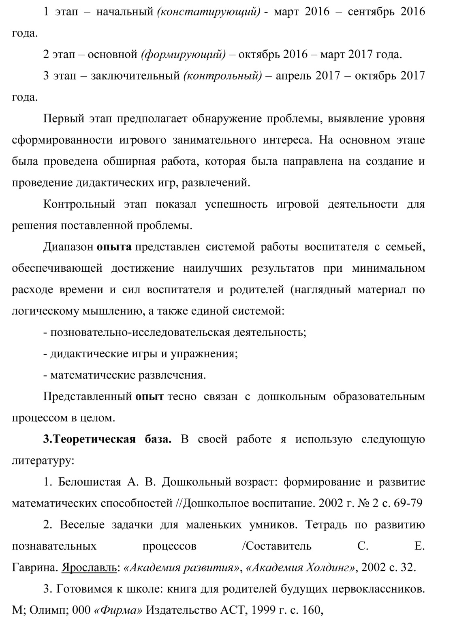

Slide 9
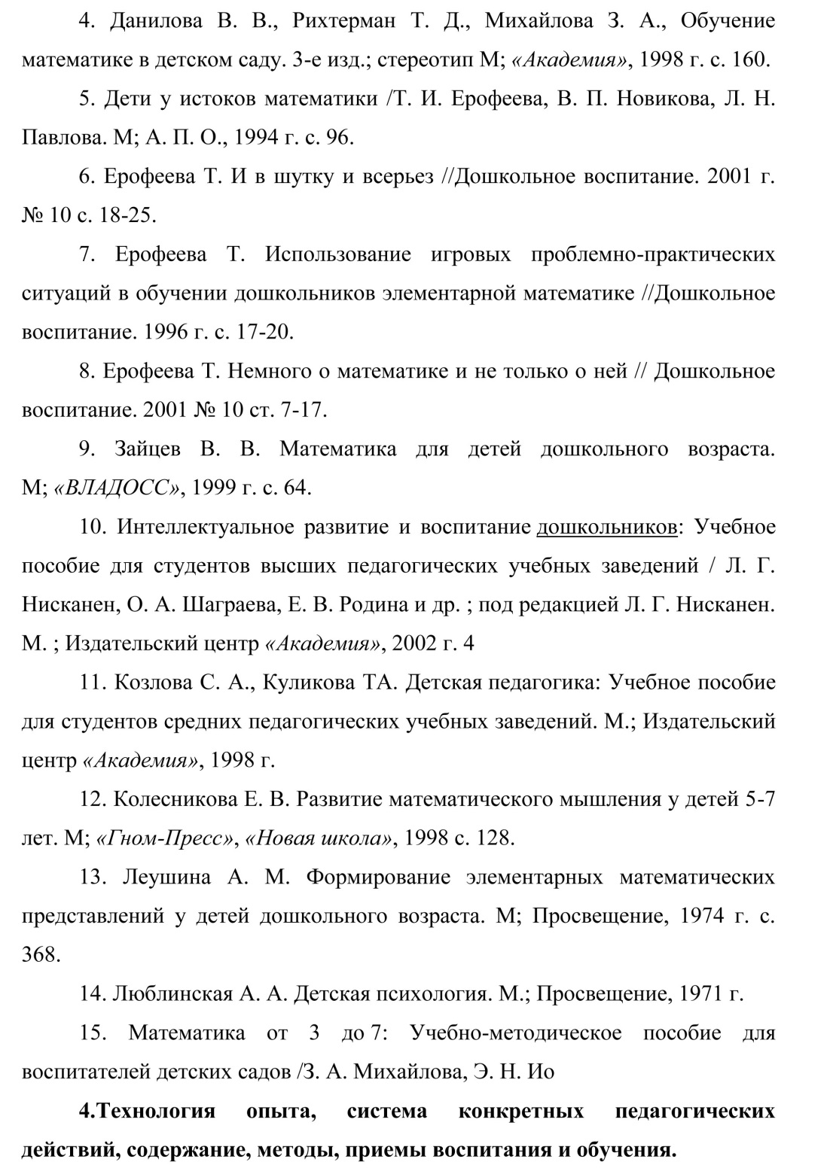
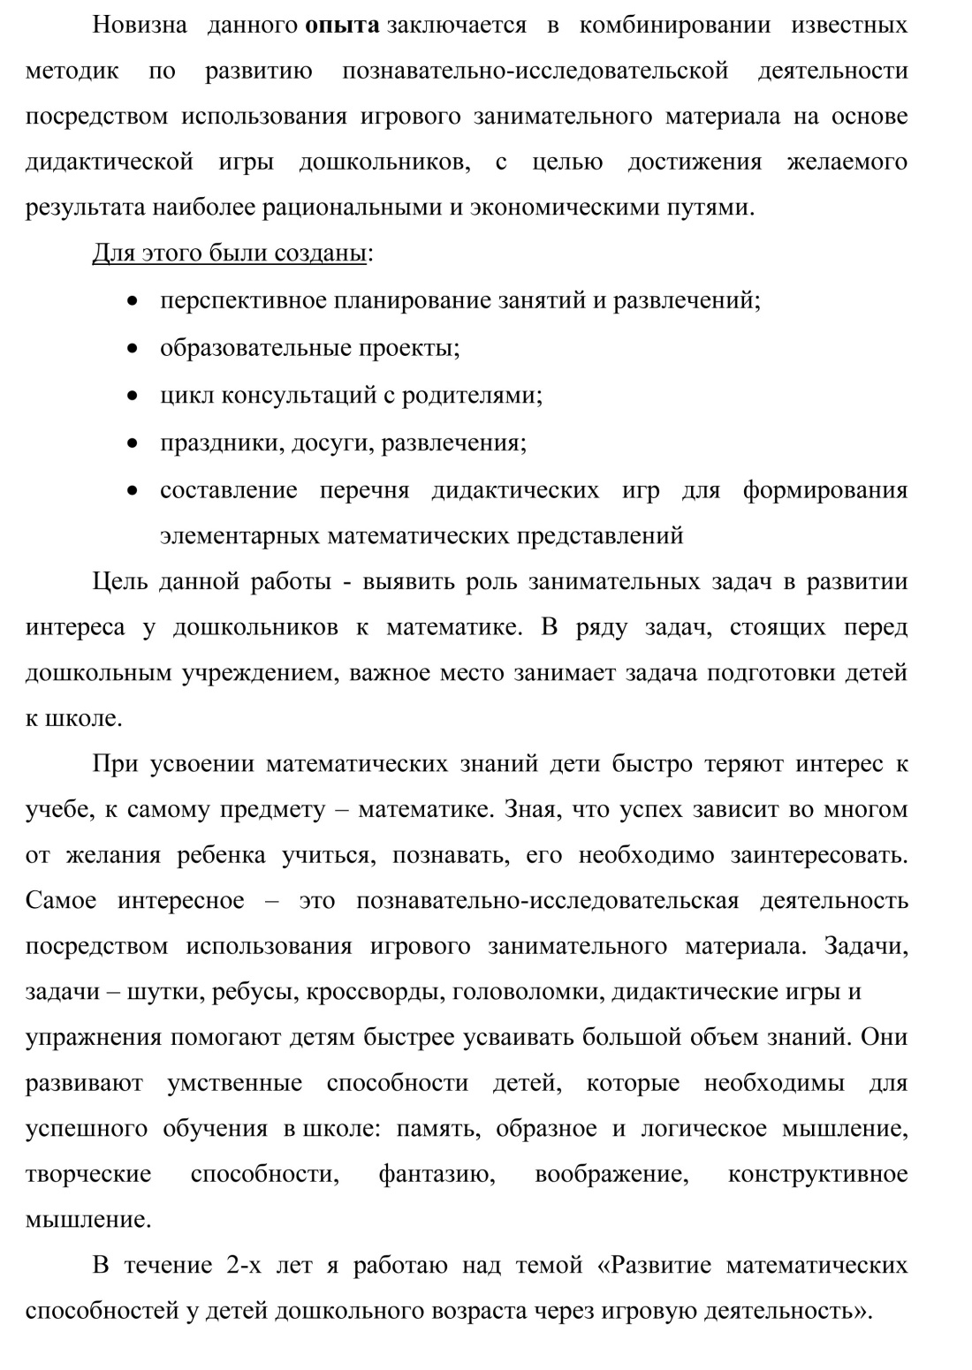

Slide 10
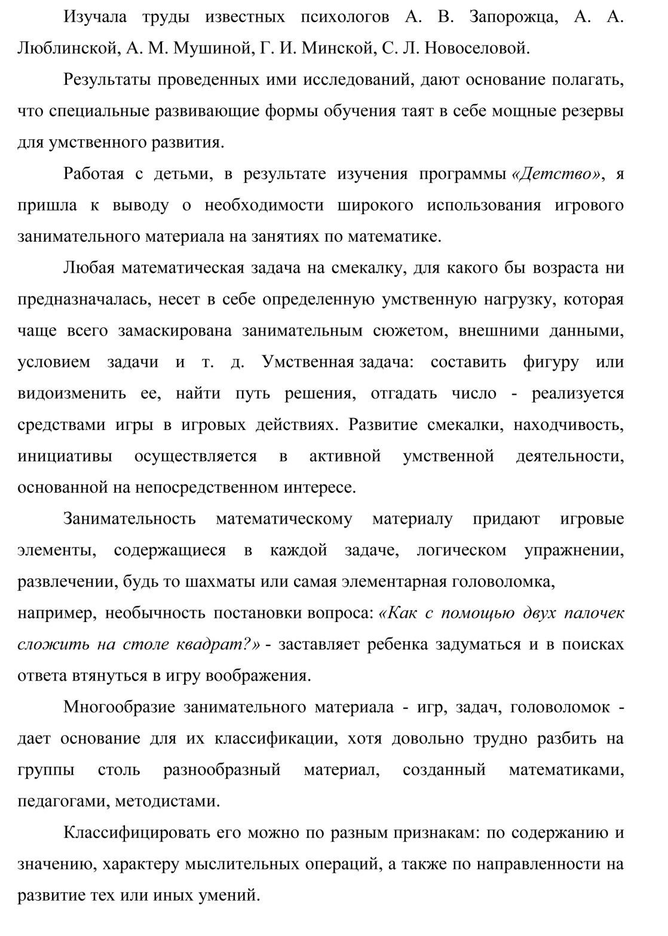
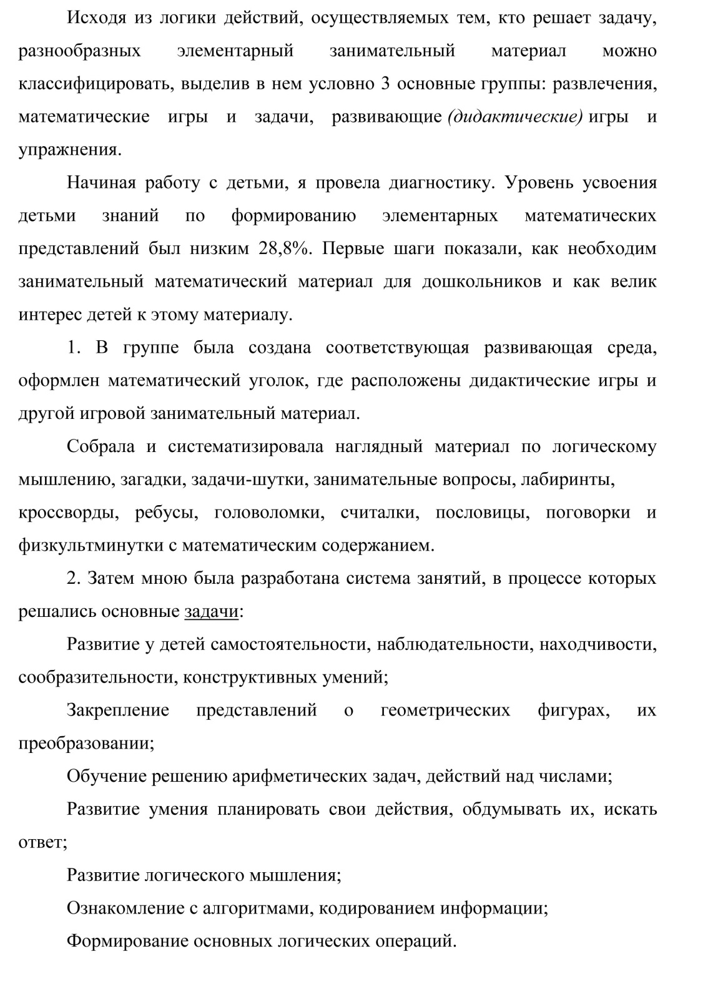

Slide 11
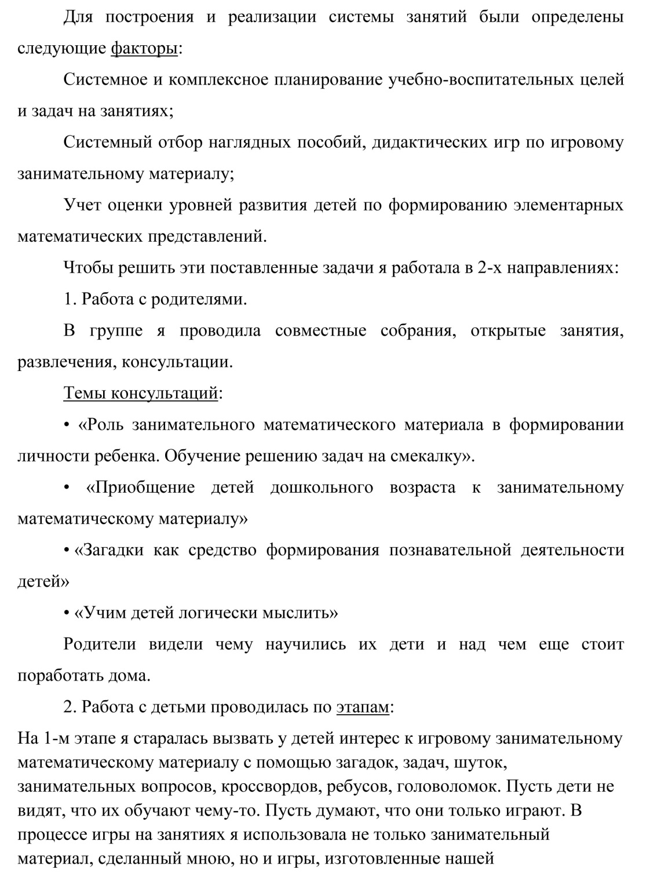
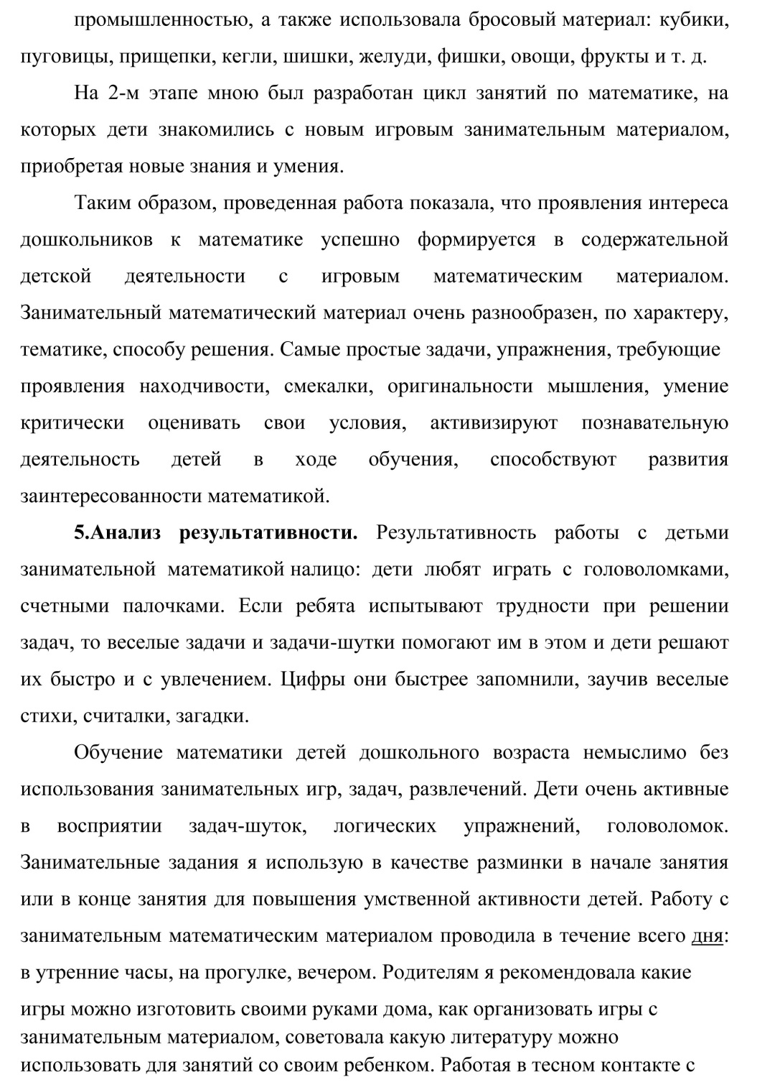

Slide 12
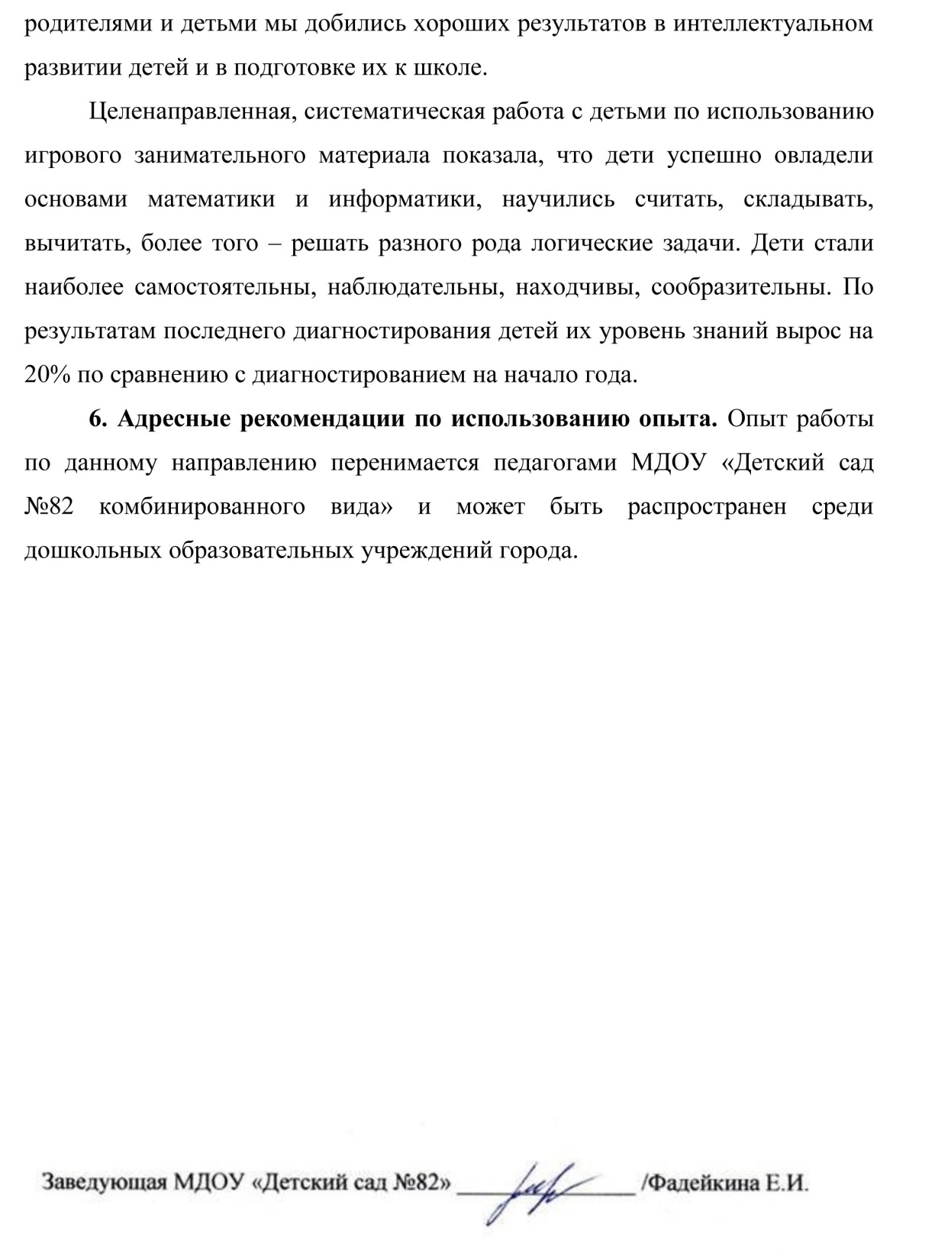

Slide 13
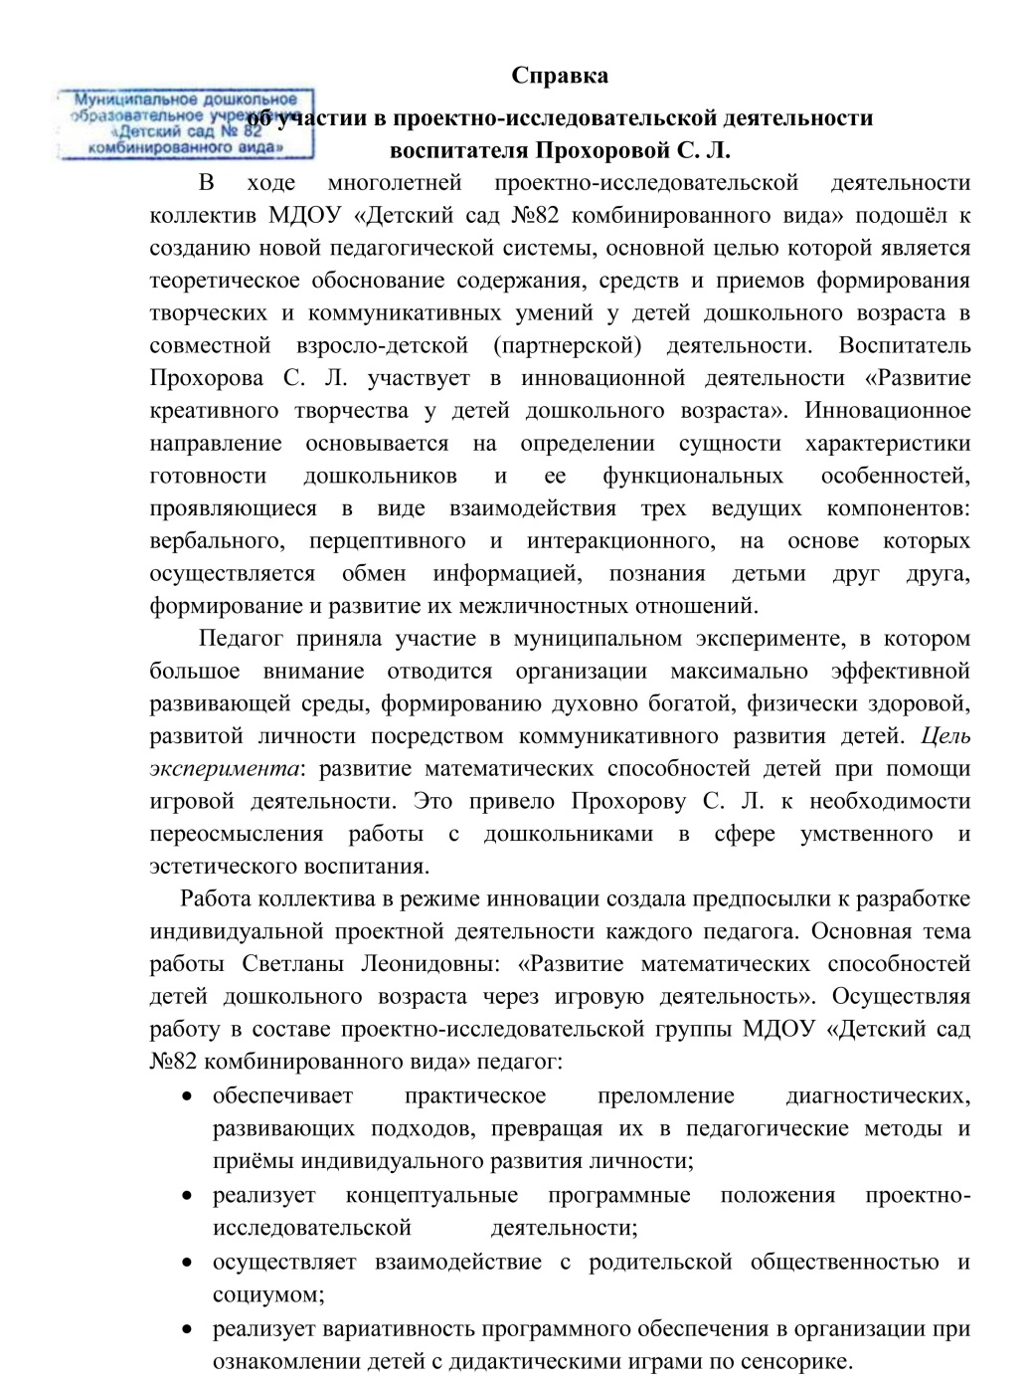
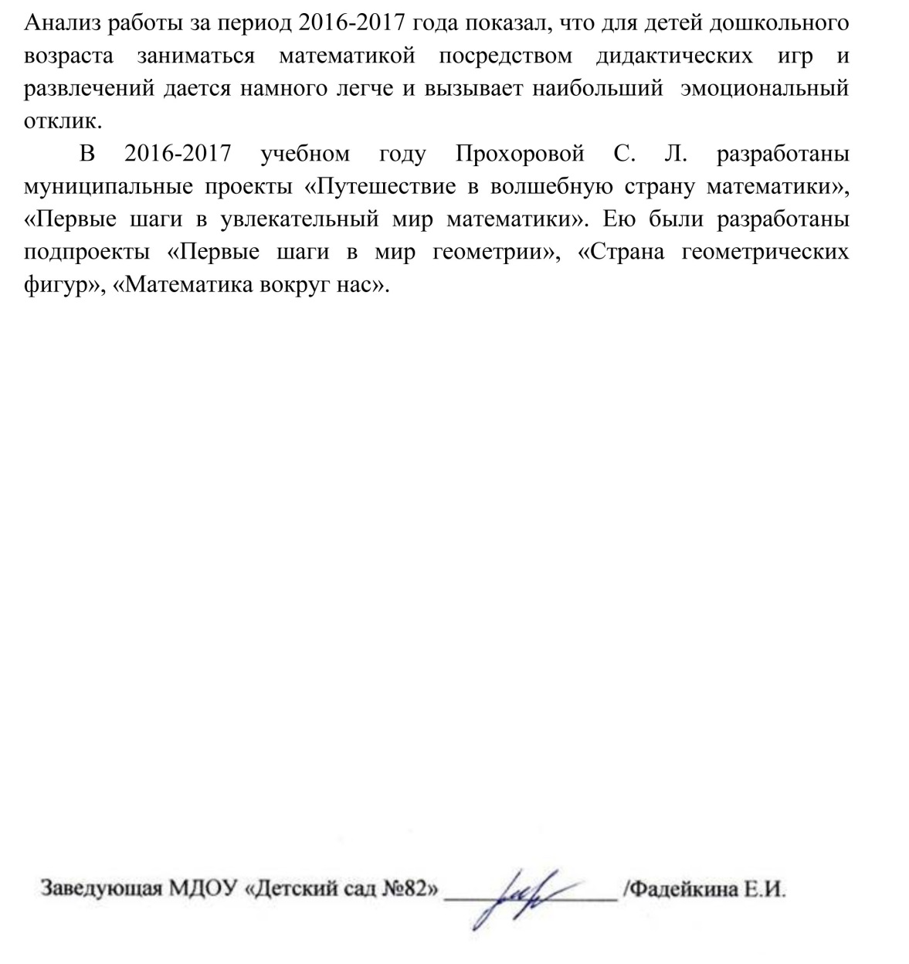

Slide 14
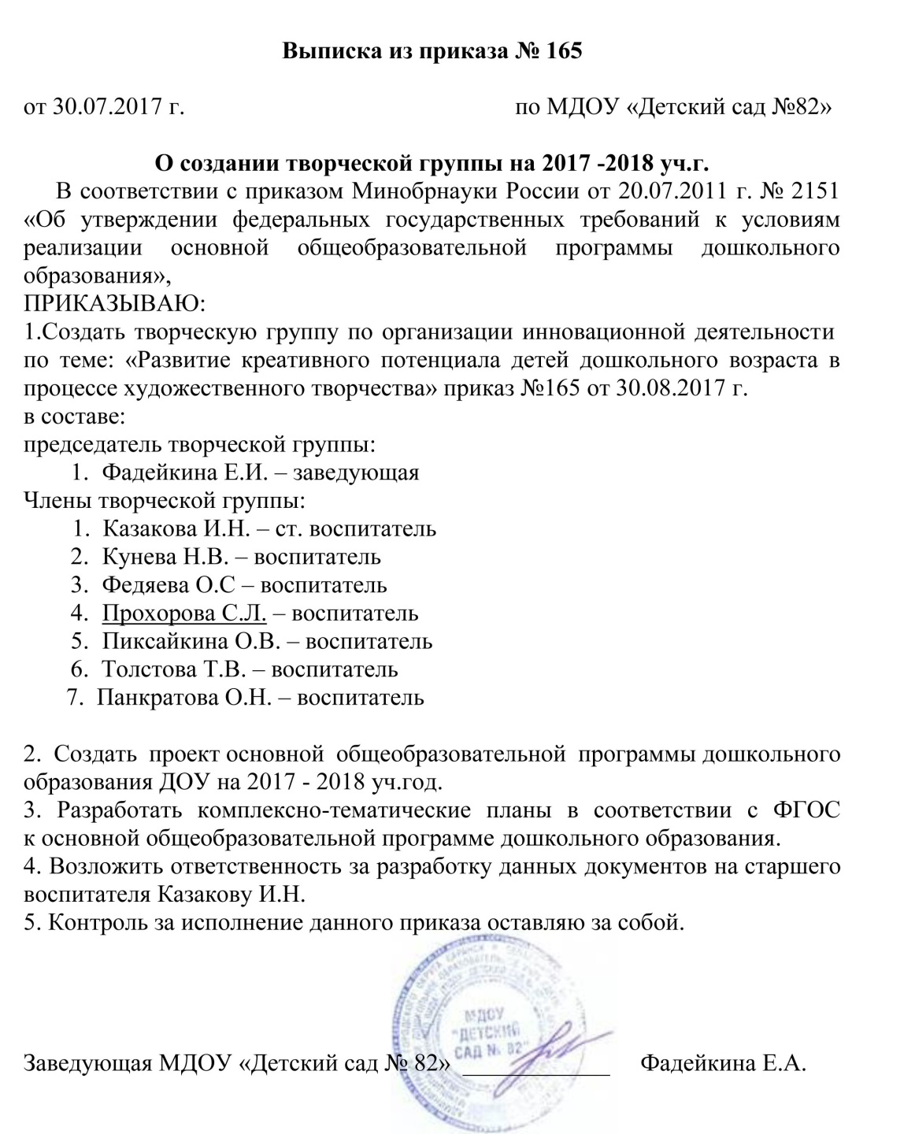
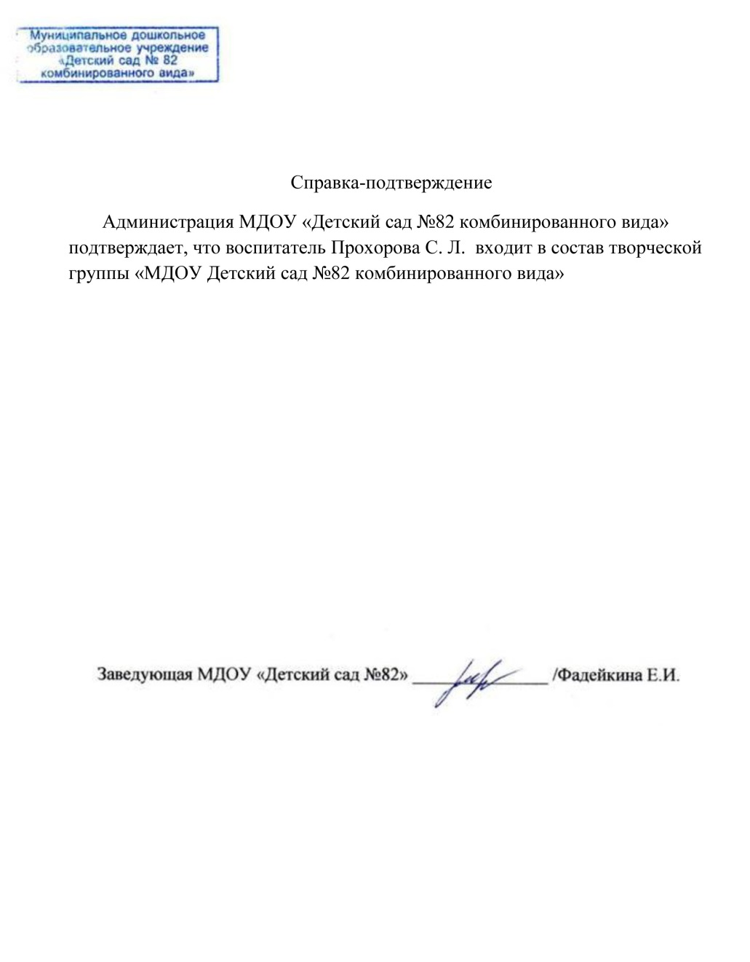

Slide 15
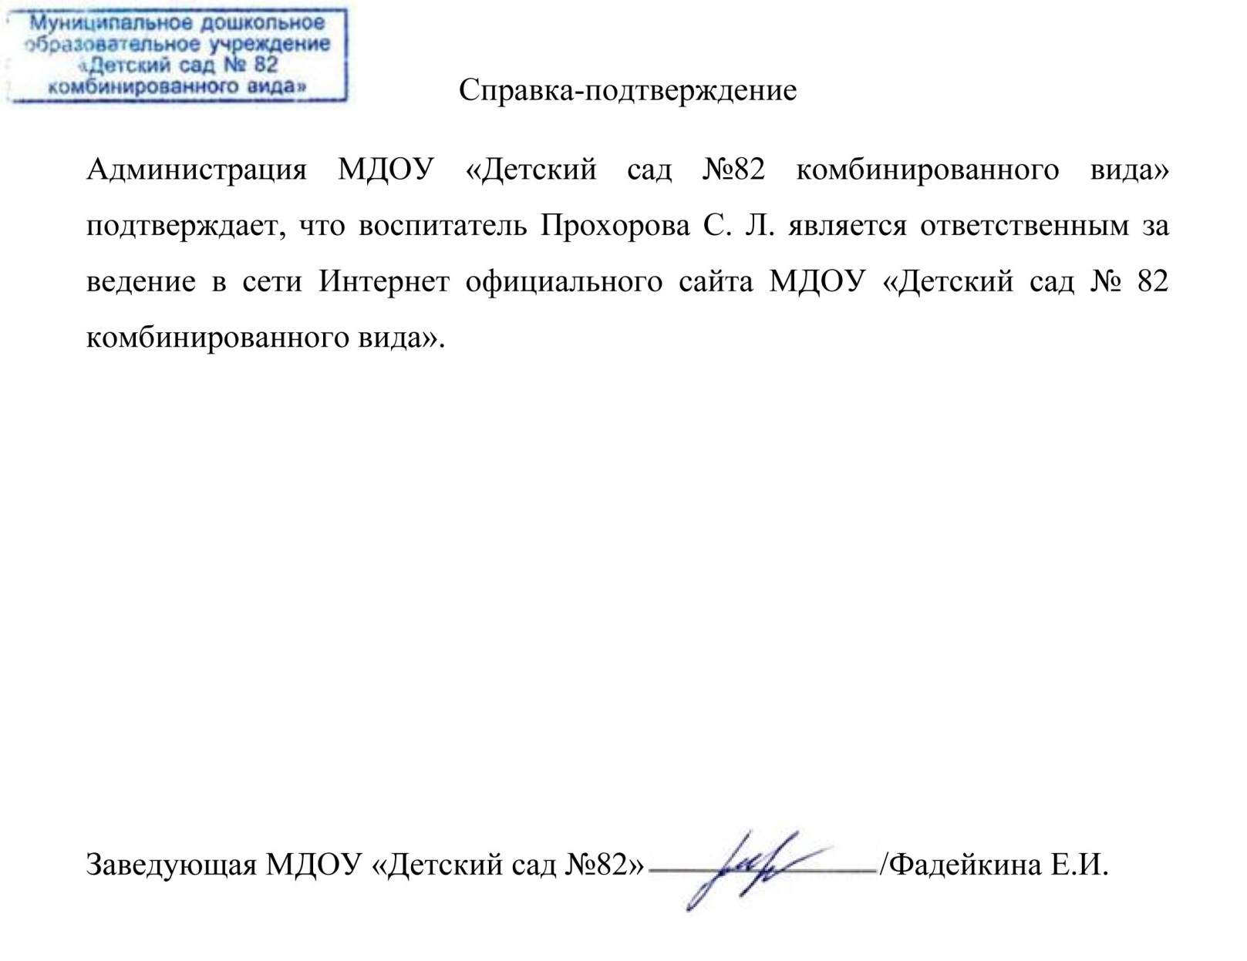

Slide 16
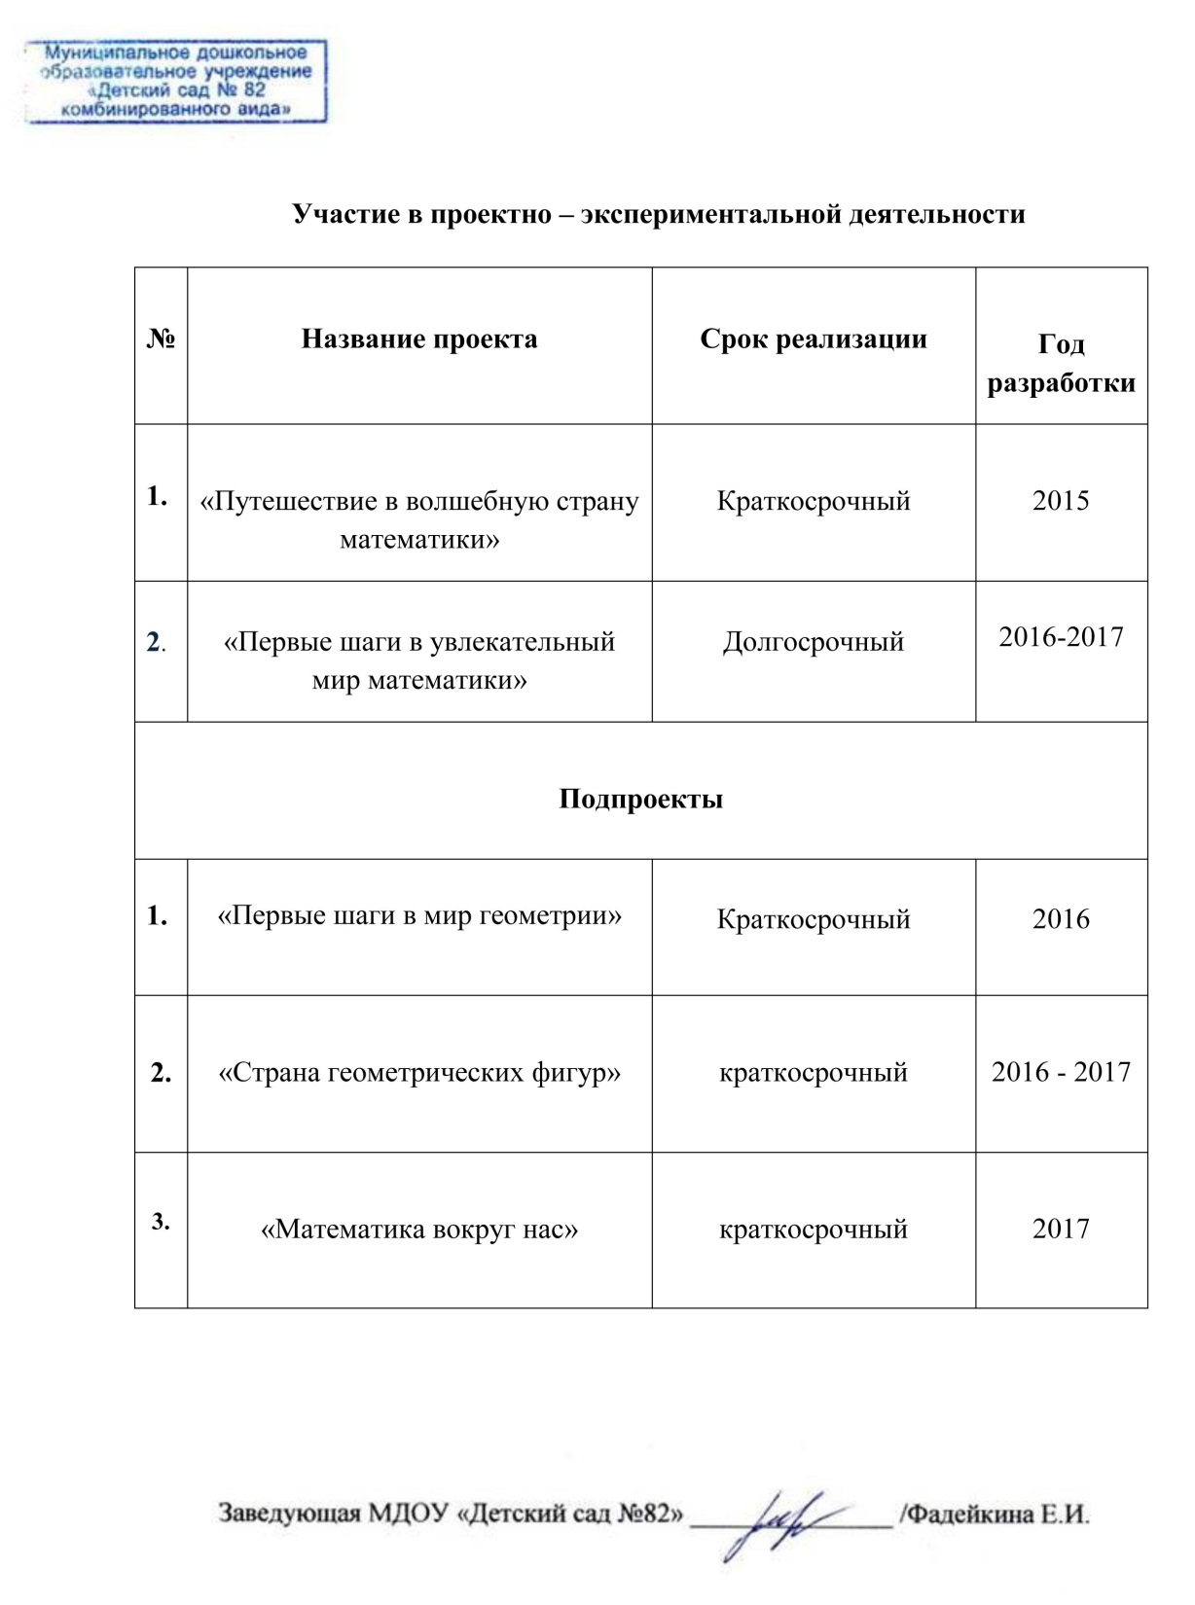

Slide 20
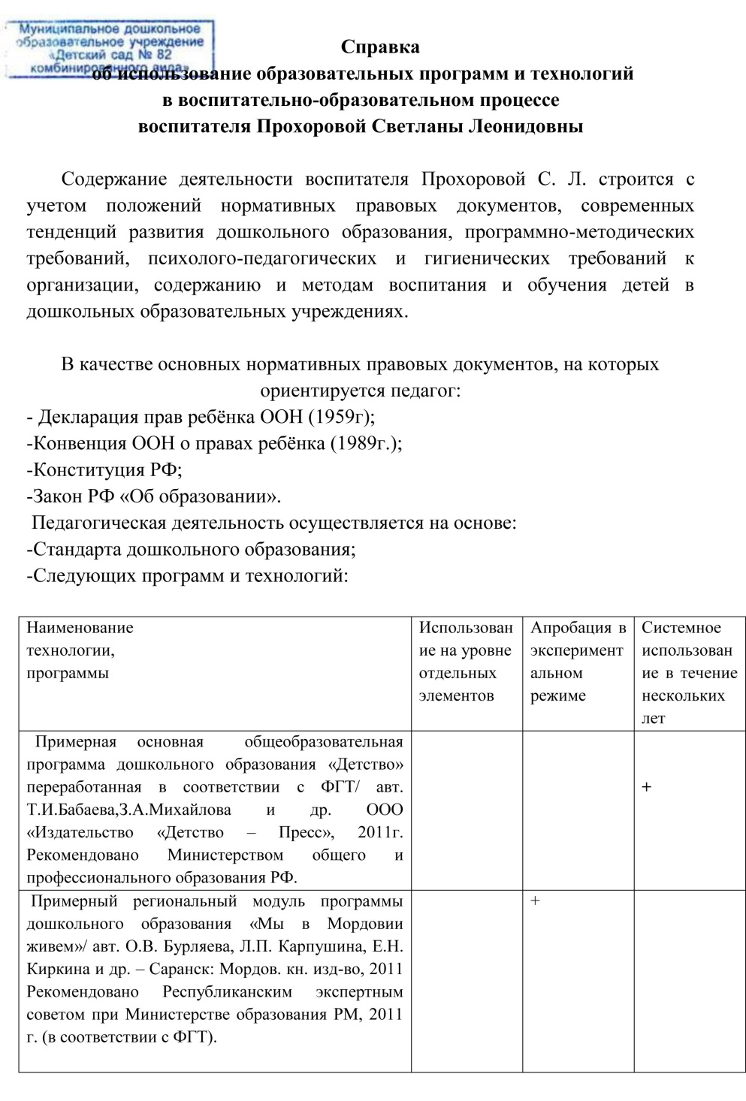
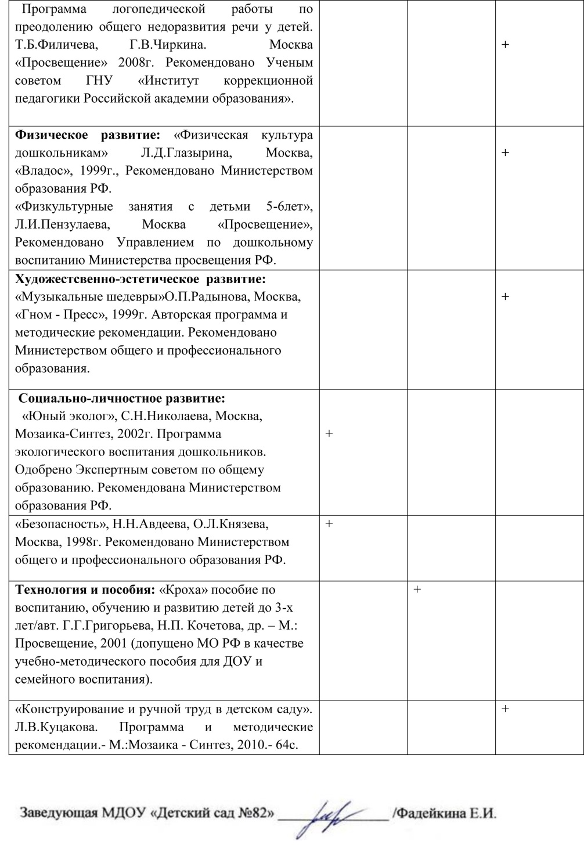

Slide 21
РАЗДЕЛ3. Наличие публикаций, включая интернет - публикации

Slide 22
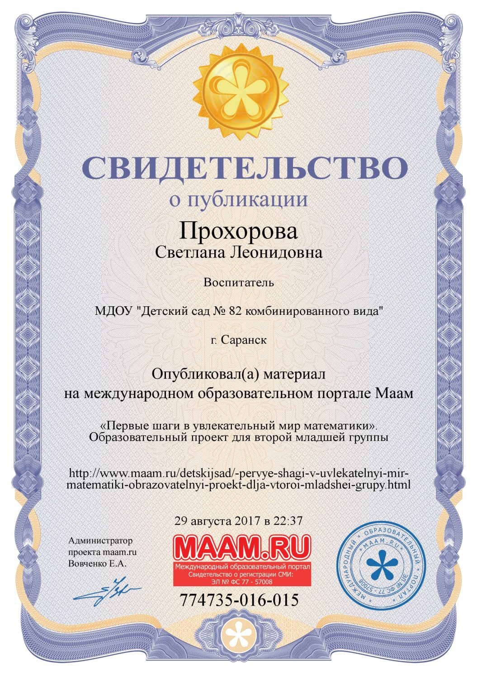

Slide 23
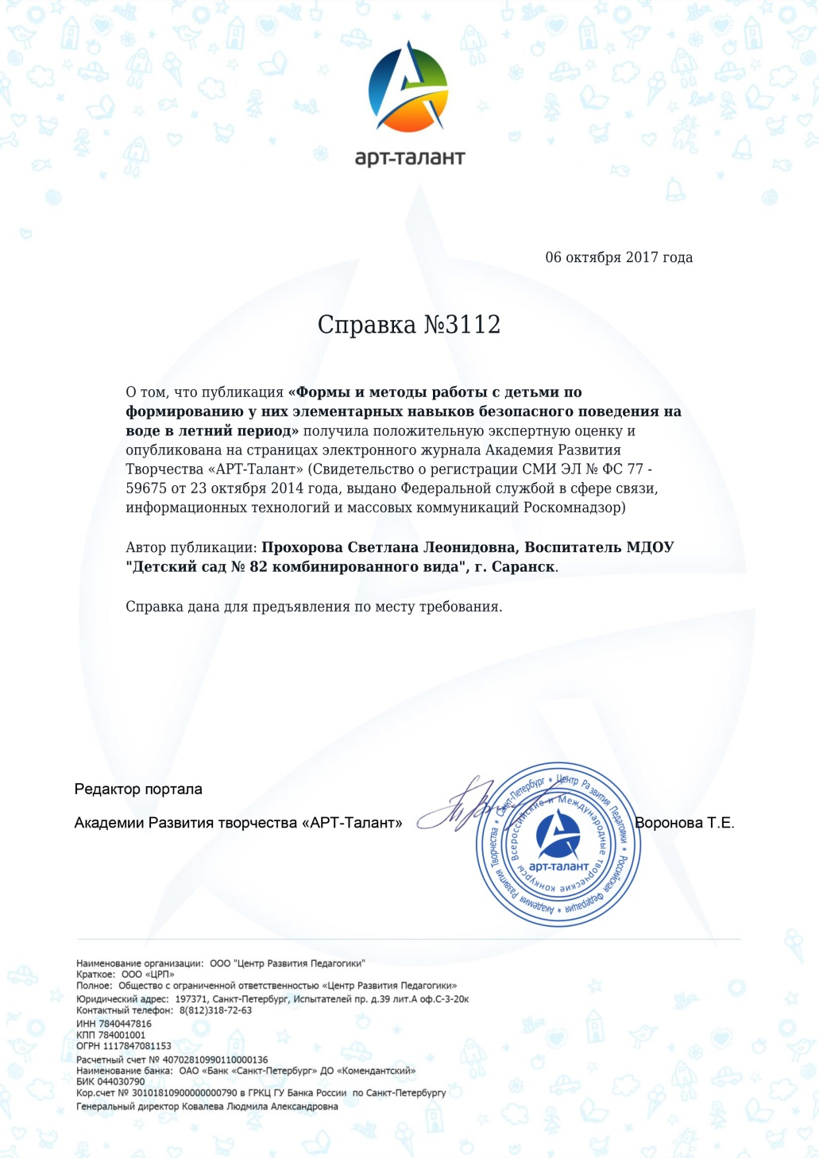

Slide 24
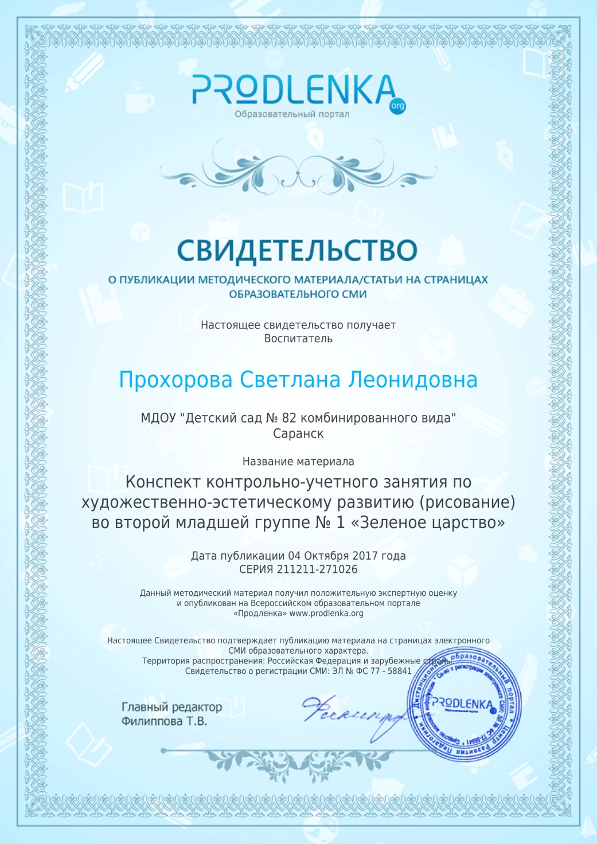

Slide 25
MAAM.RU http://www.maam.ru/users/484783 Сайт МДОУ «Детский сад № 82 комбинированного вида» http://ds82sar.schoolrm.ru/ Prodlenka.org https://www.prodlenka.org/metodicheskie-razrabotki/viewprofile/211211.html Art-talant.org https://www.art-talant.org/raboty/publish/171604.html

Slide 26
РАЗДЕЛ 4. Результаты участия воспитанников в конкурсах, выставках, турнирах, соревнованиях, акциях, фестивалях

Slide 27
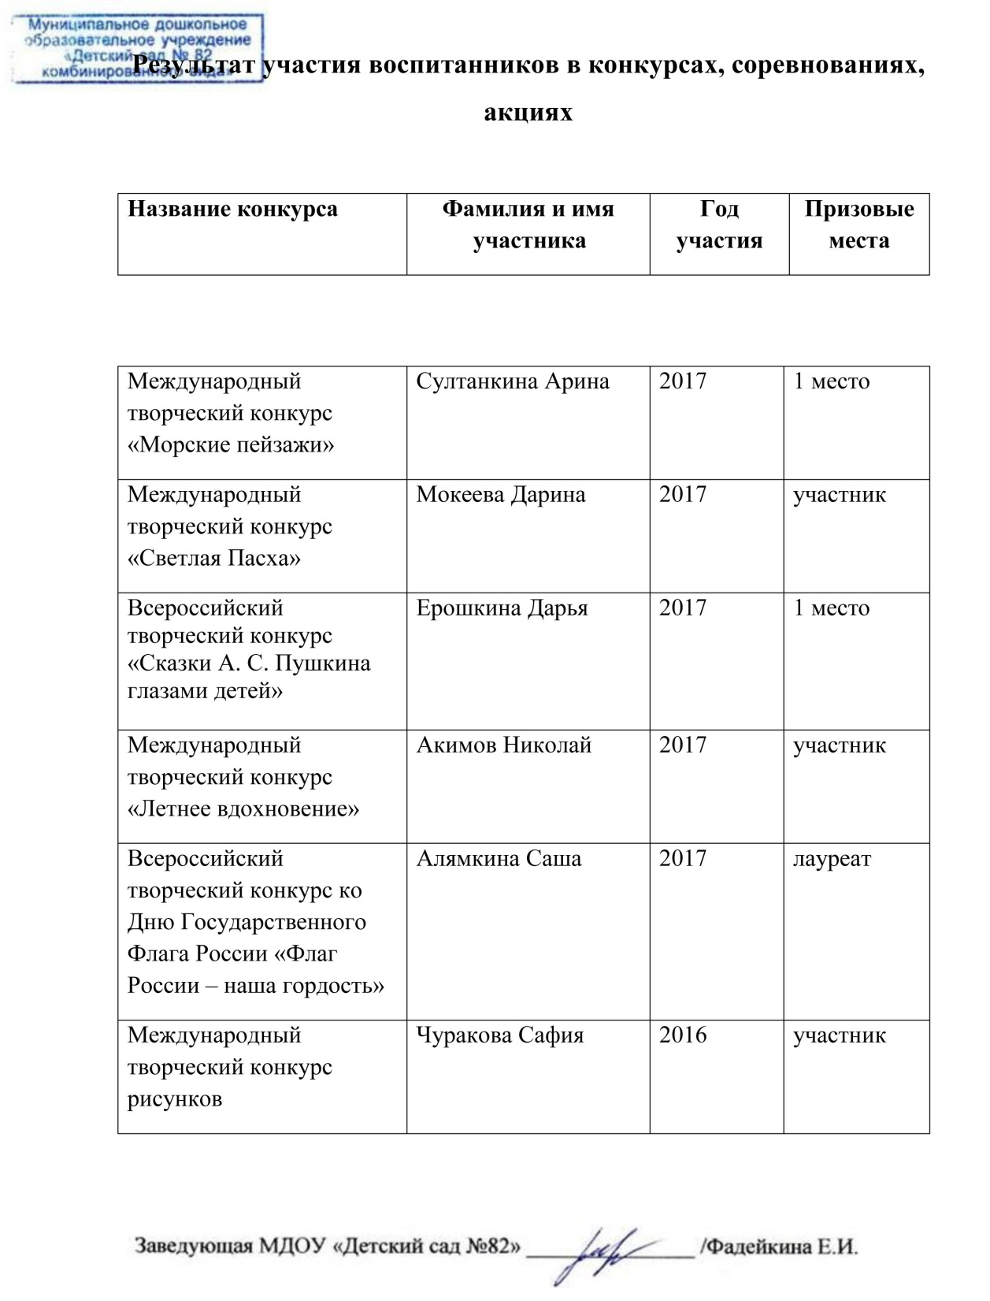

Slide 28
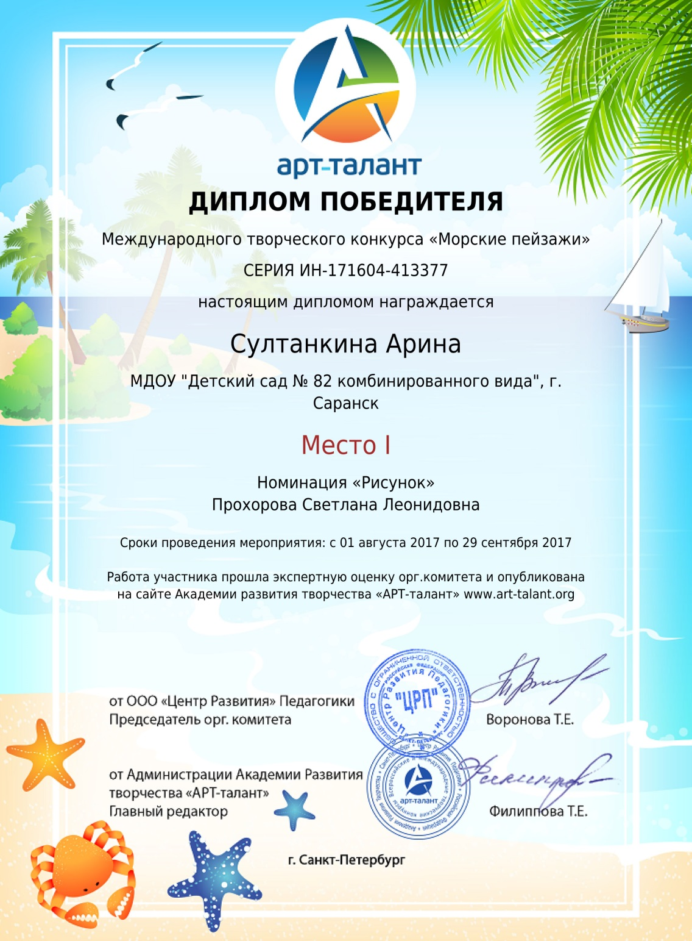

Slide 29
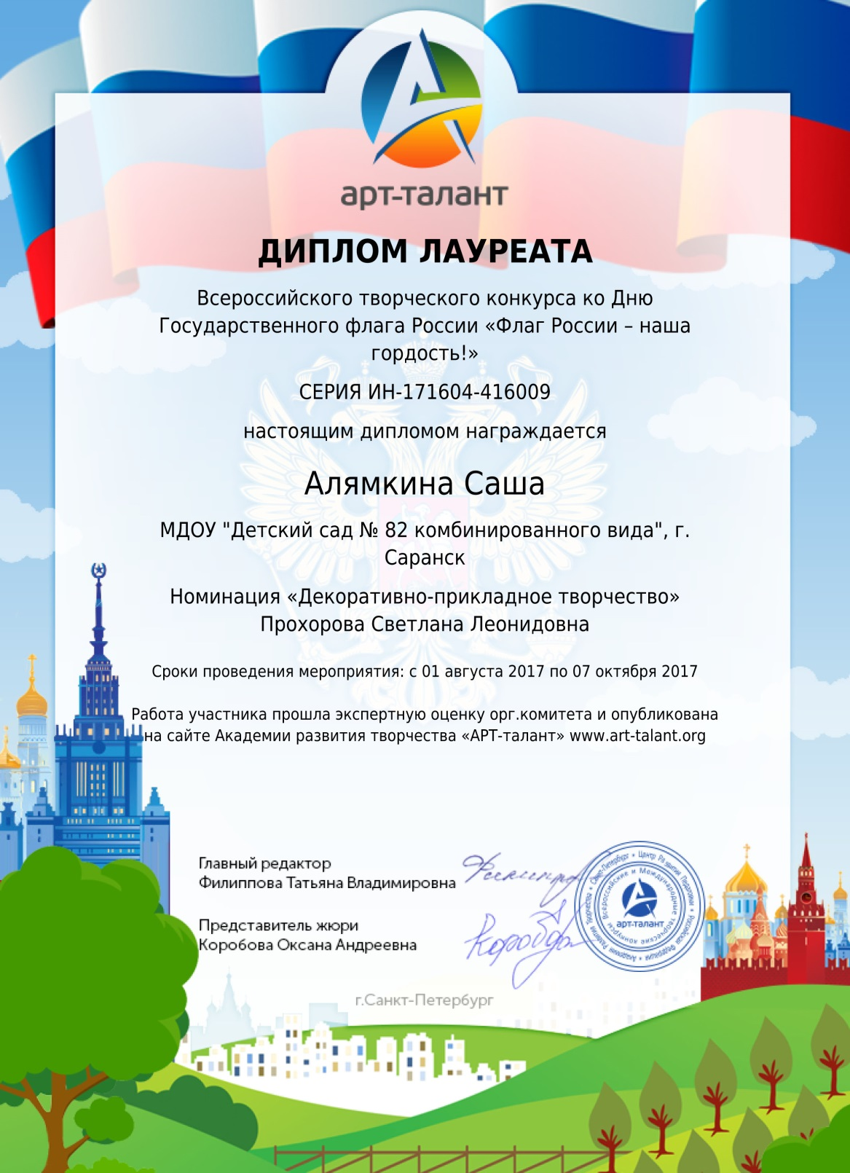

Slide 30
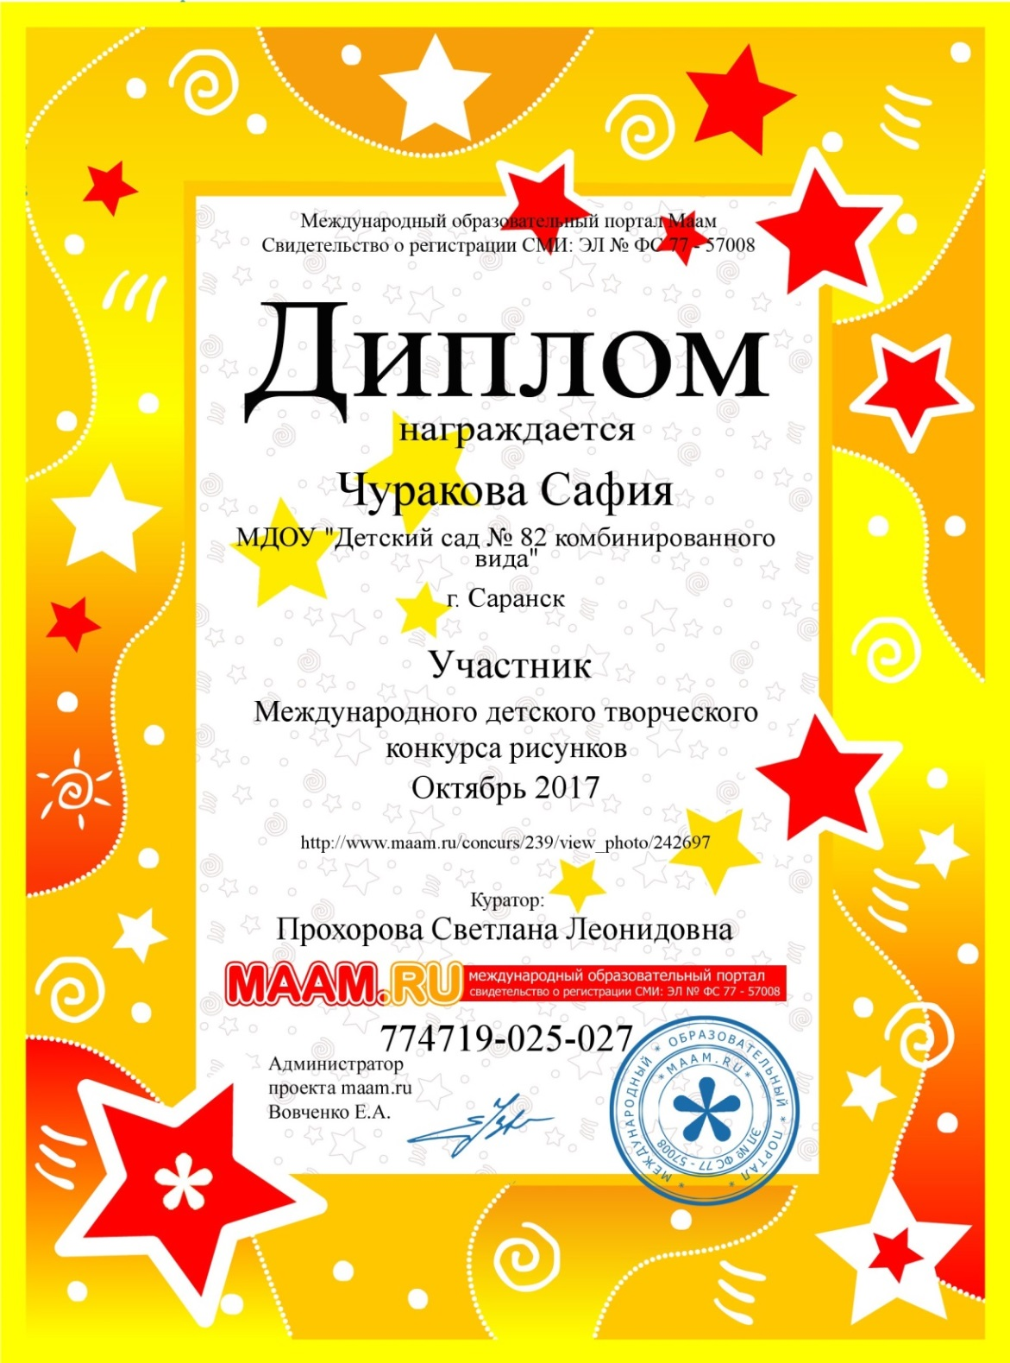

Slide 31
РАЗДЕЛ5. Наличие авторских программ, методических пособий

Slide 32
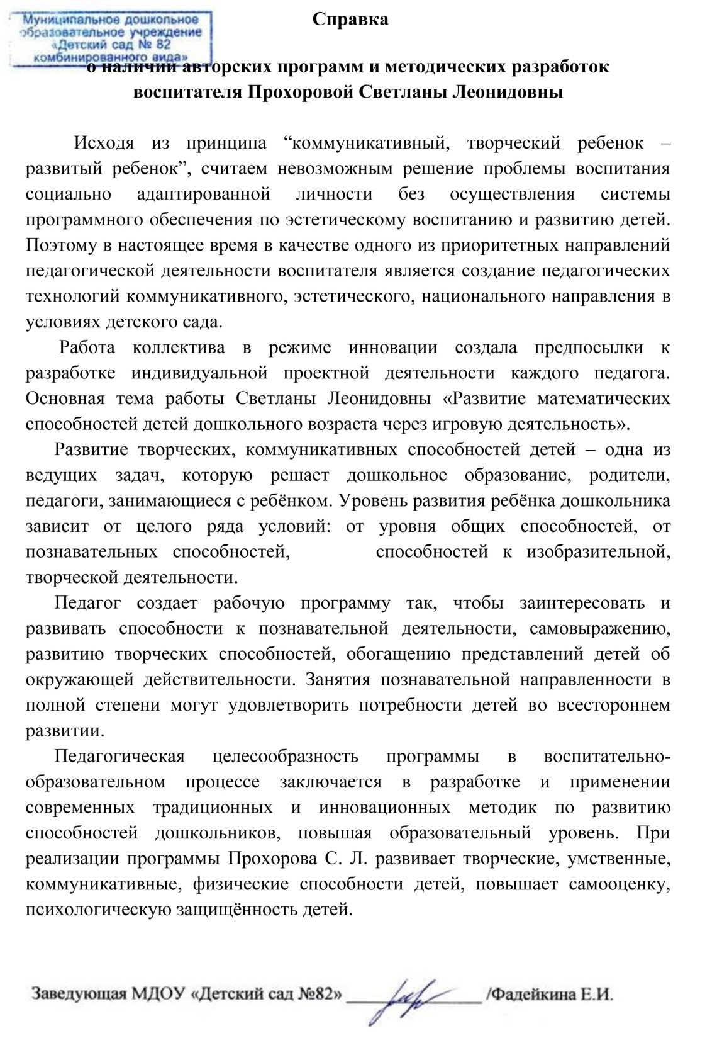

Slide 33
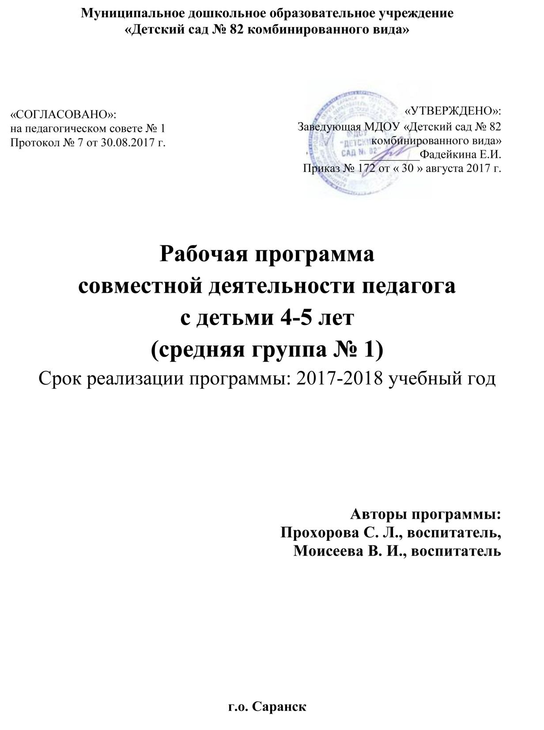

Slide 34
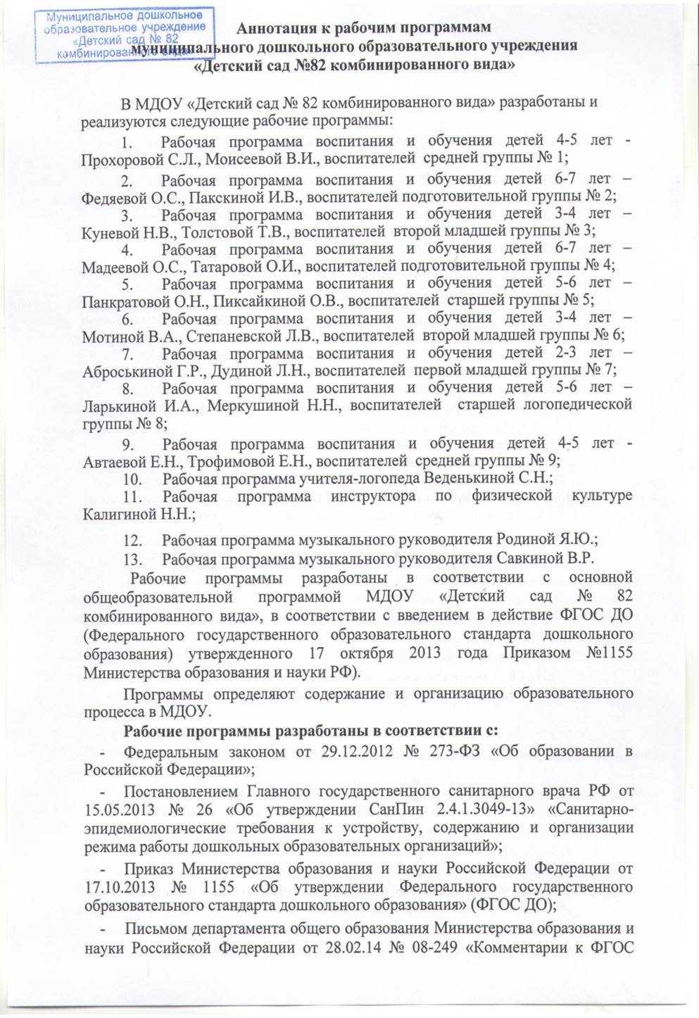
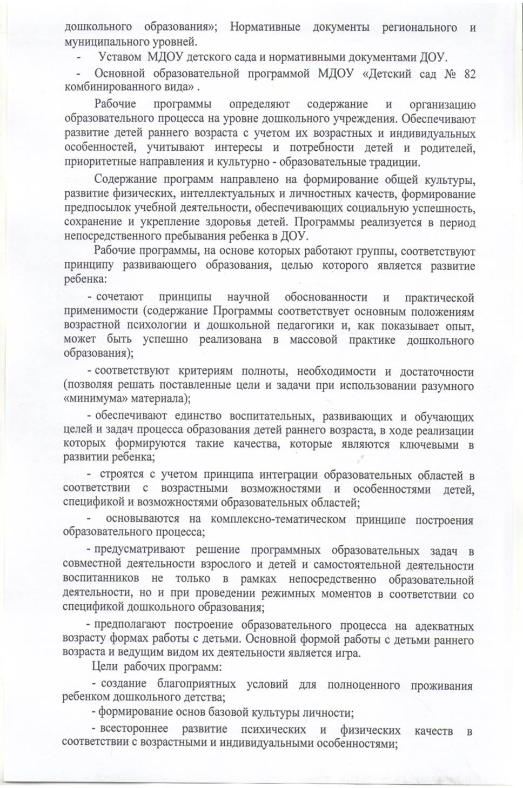

Slide 35
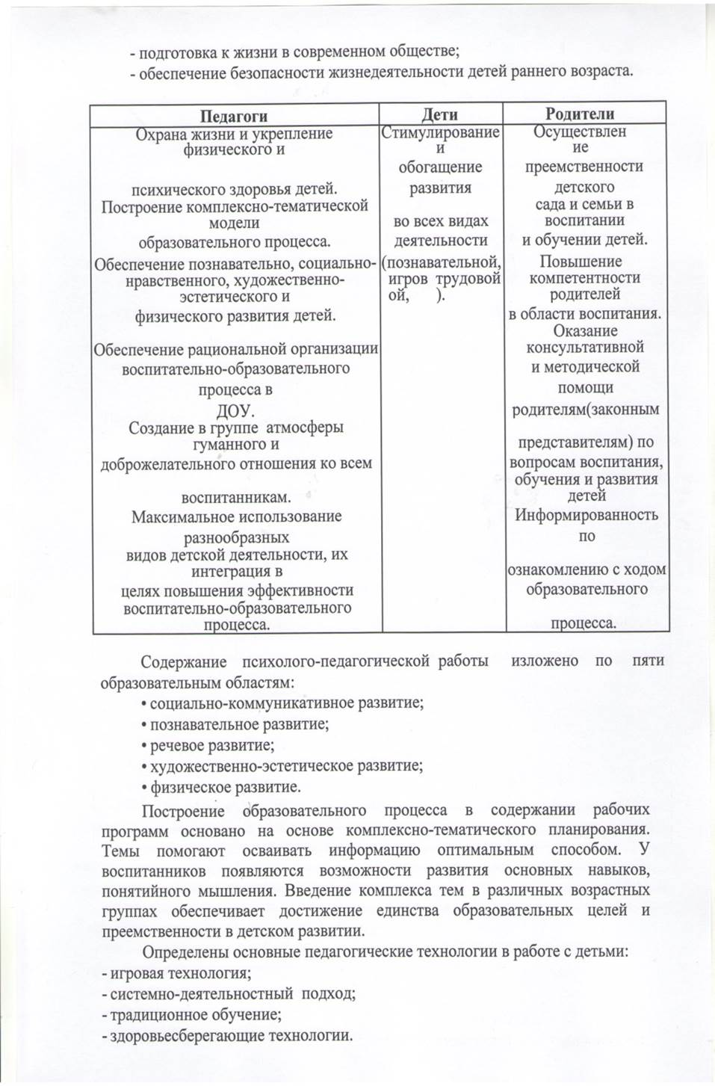
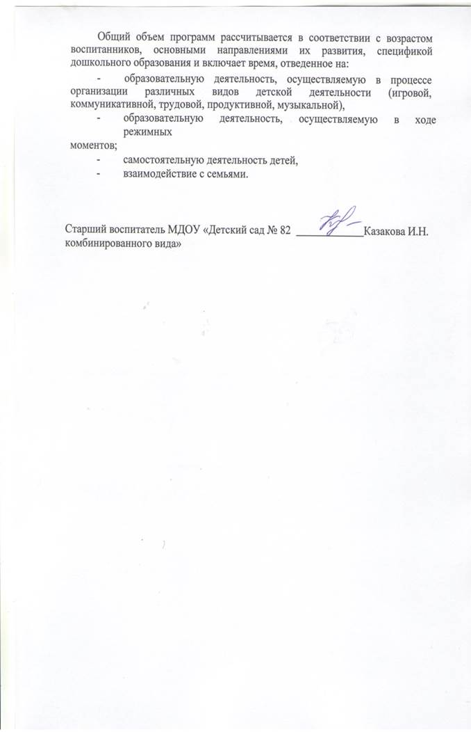

Slide 36
РАЗДЕЛ6. Выступления на научно-практических конференциях, педчтениях, семинарах, секциях, методических объединений

Slide 37
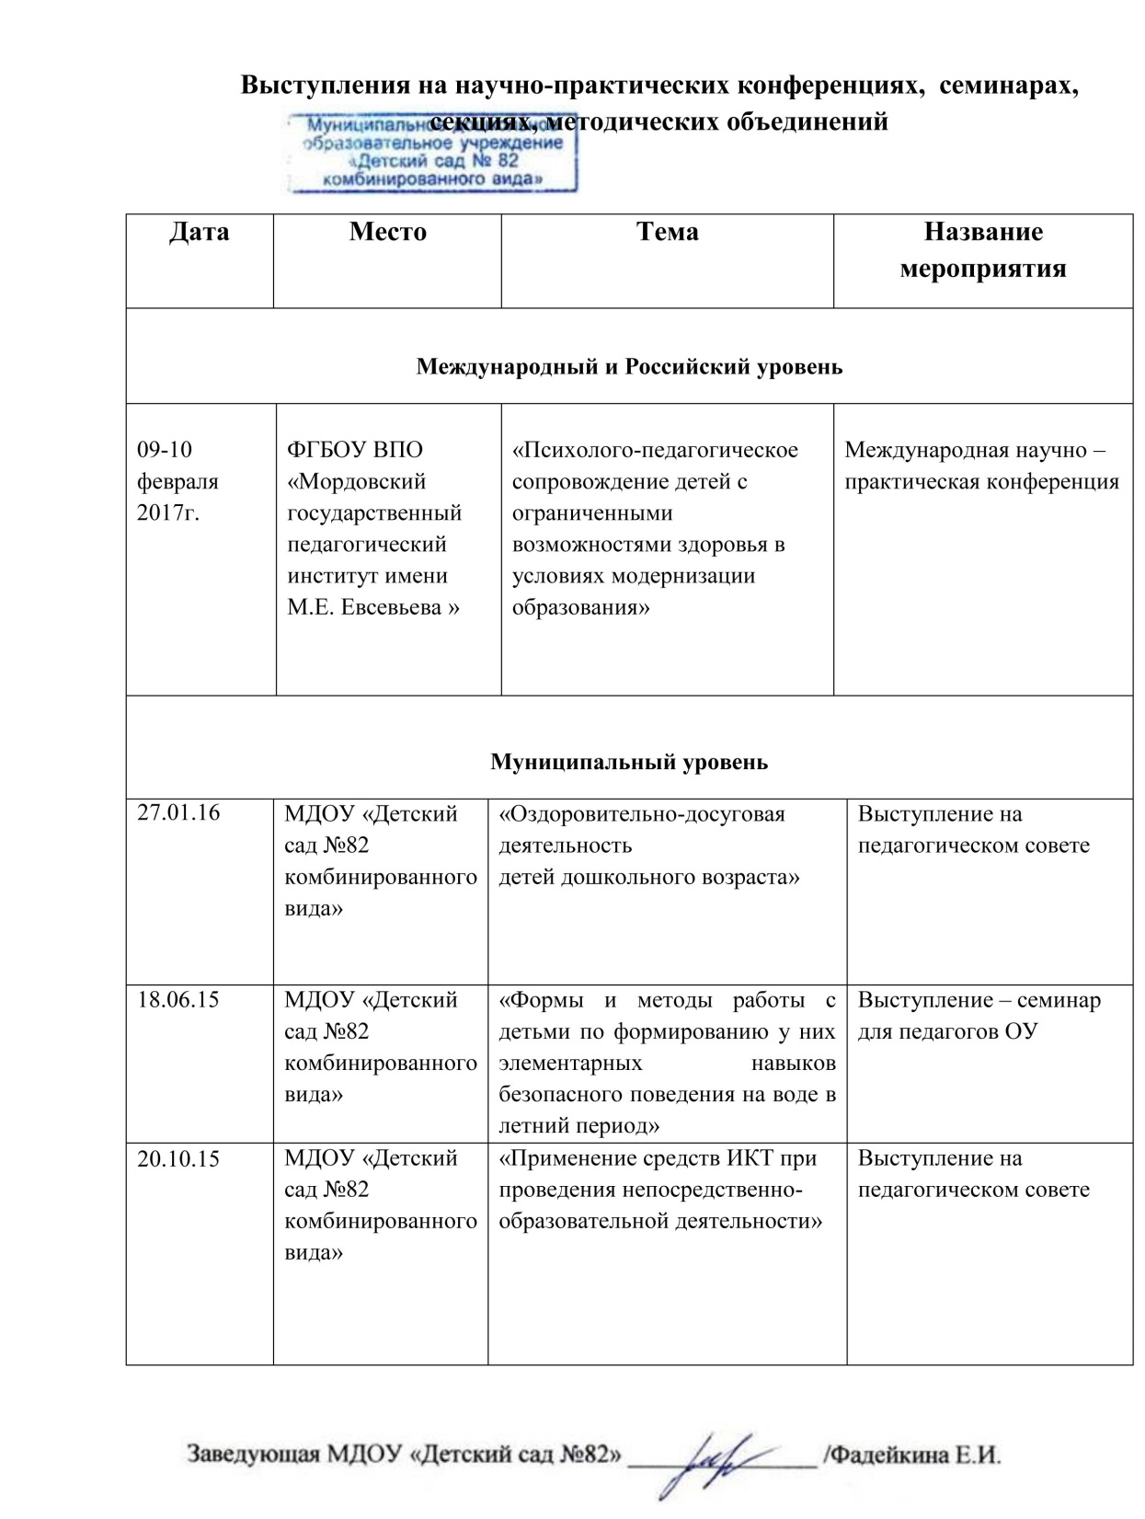

Slide 38
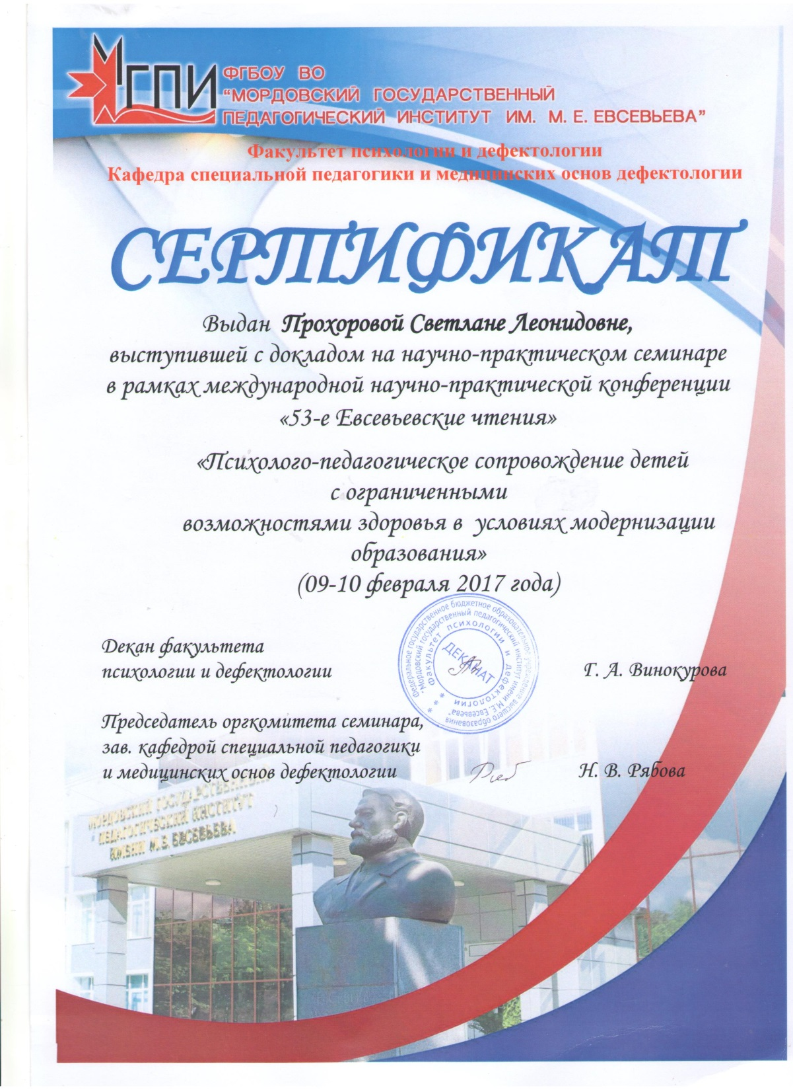
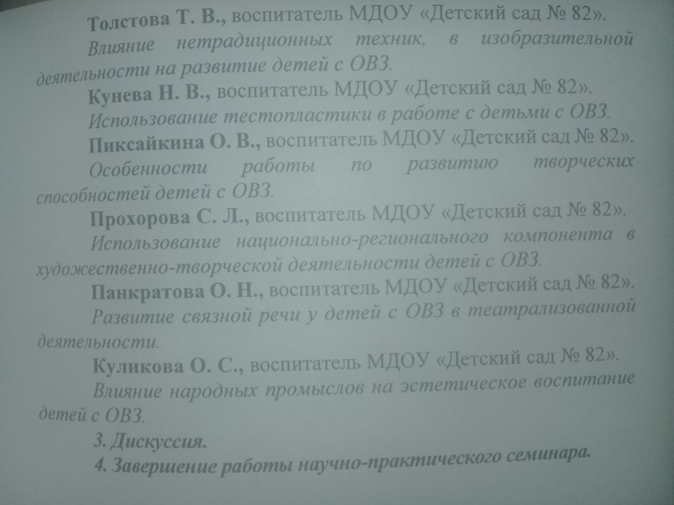

Slide 39
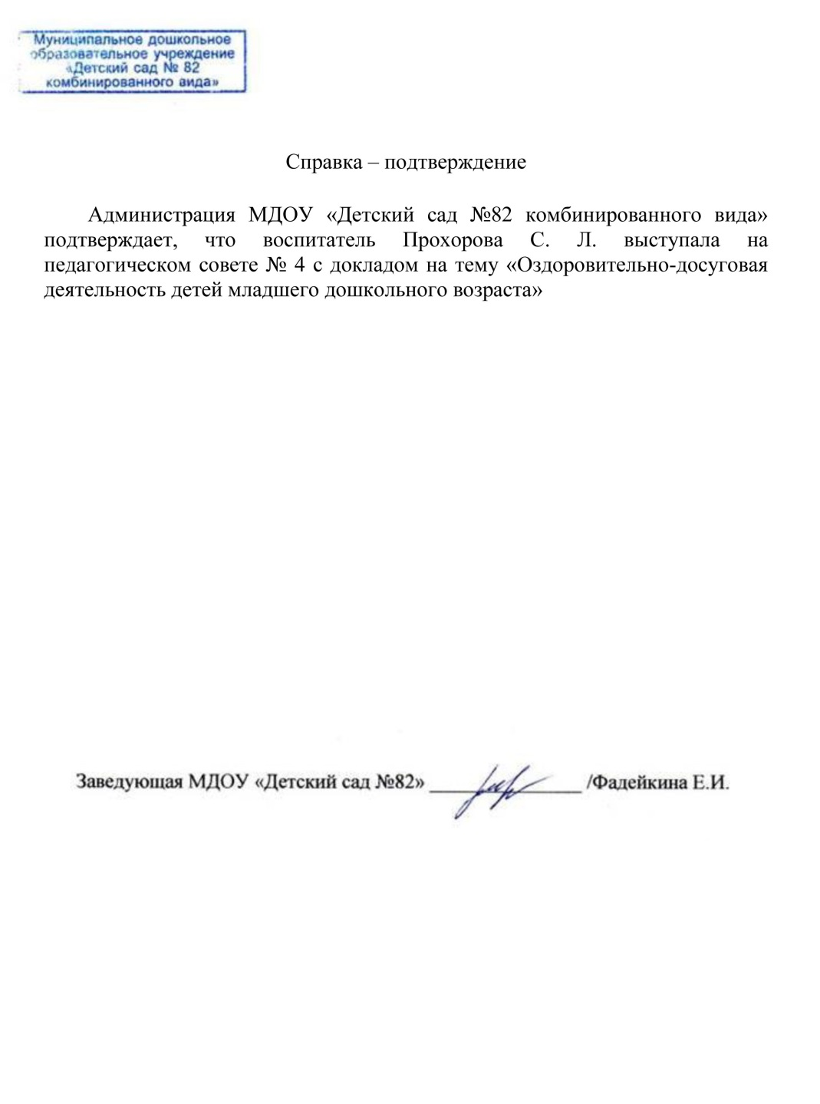
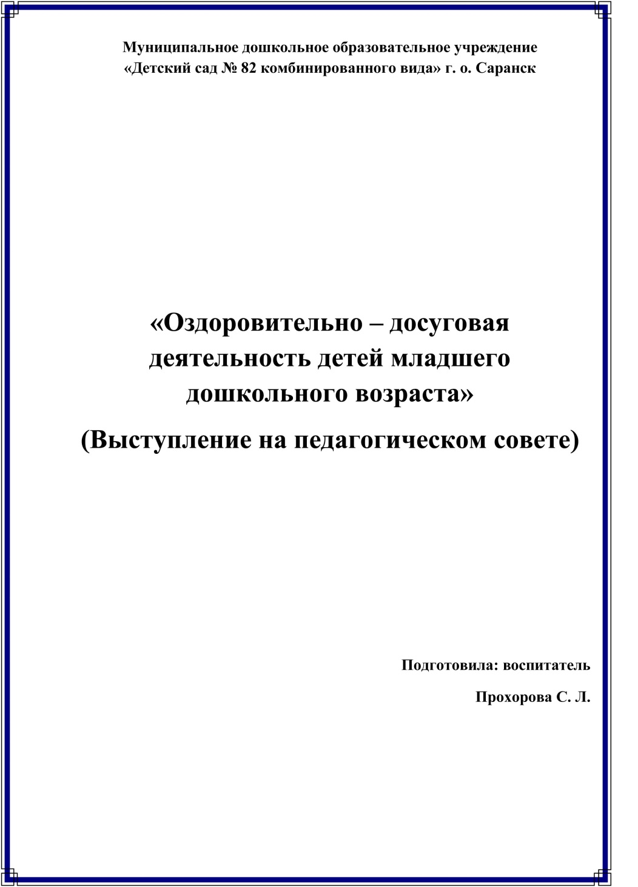

Slide 40
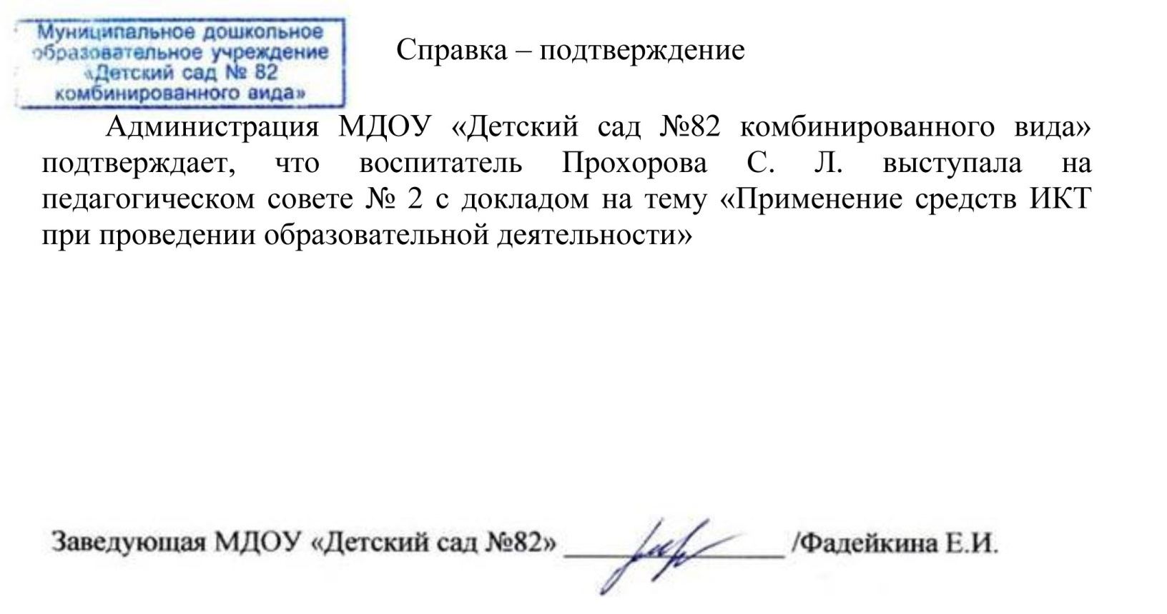

Slide 41
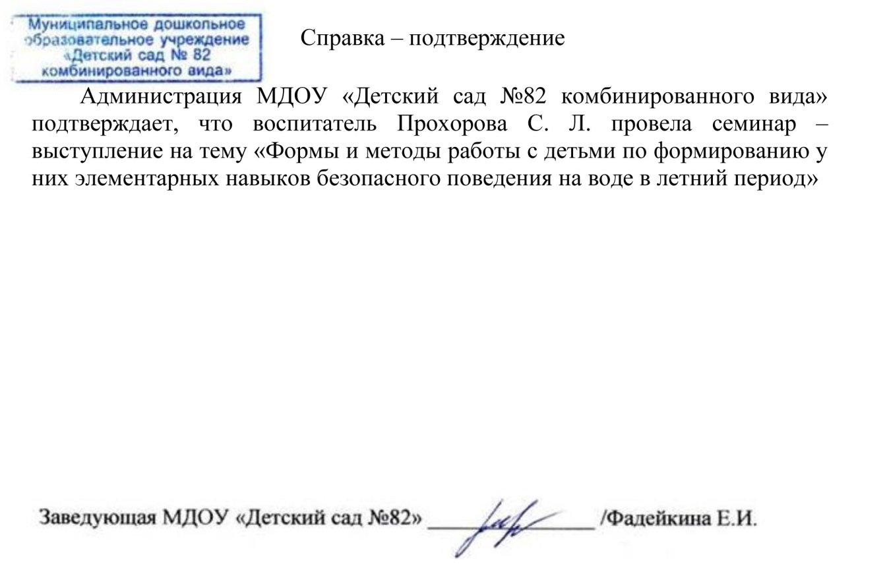

Slide 42
РАЗДЕЛ7. Проведение открытых занятий, мастер-классов, мероприятий

Slide 43
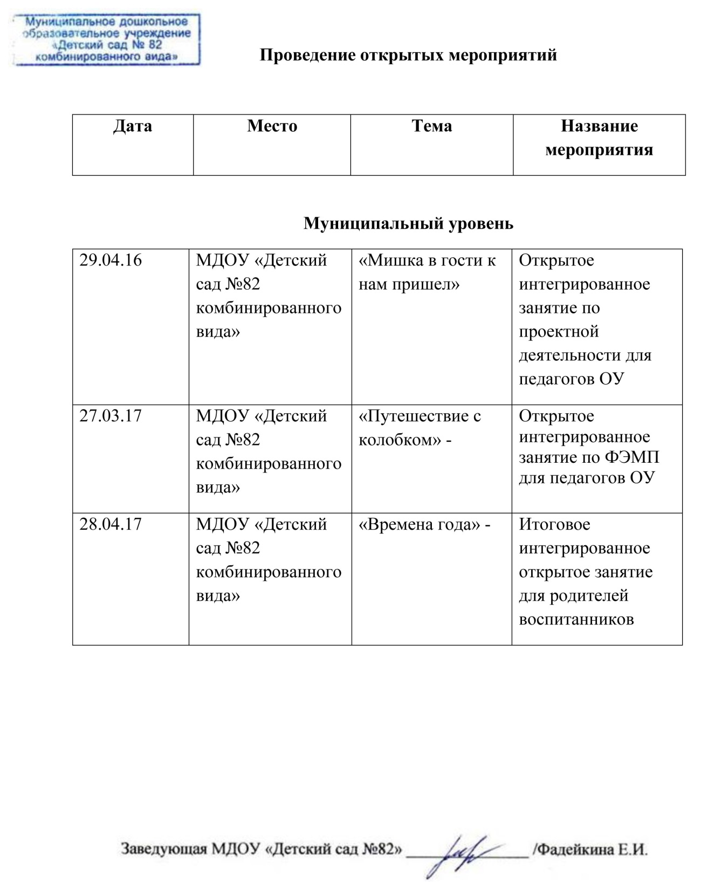

Slide 46
РАЗДЕЛ8. Общественная активность педагога: участие в экспертных комиссиях, в жюри конкурсов, депутатская деятельность и т.д.

Slide 48
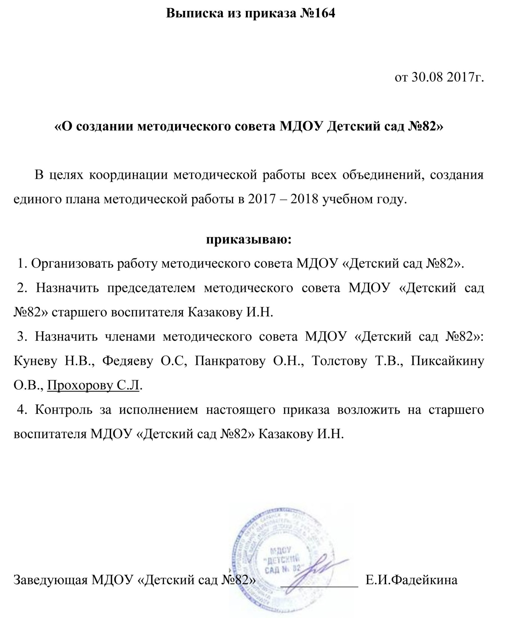

Slide 50
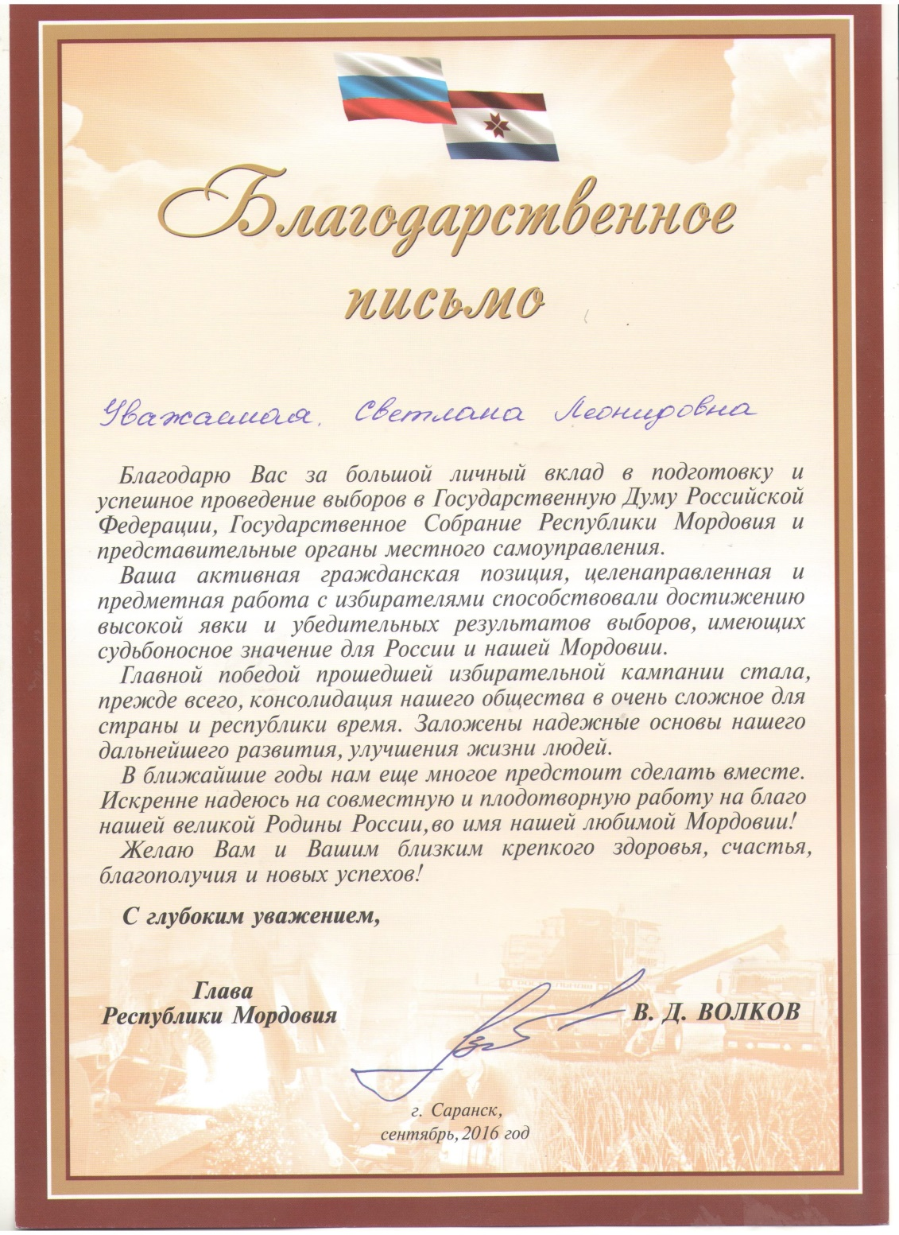
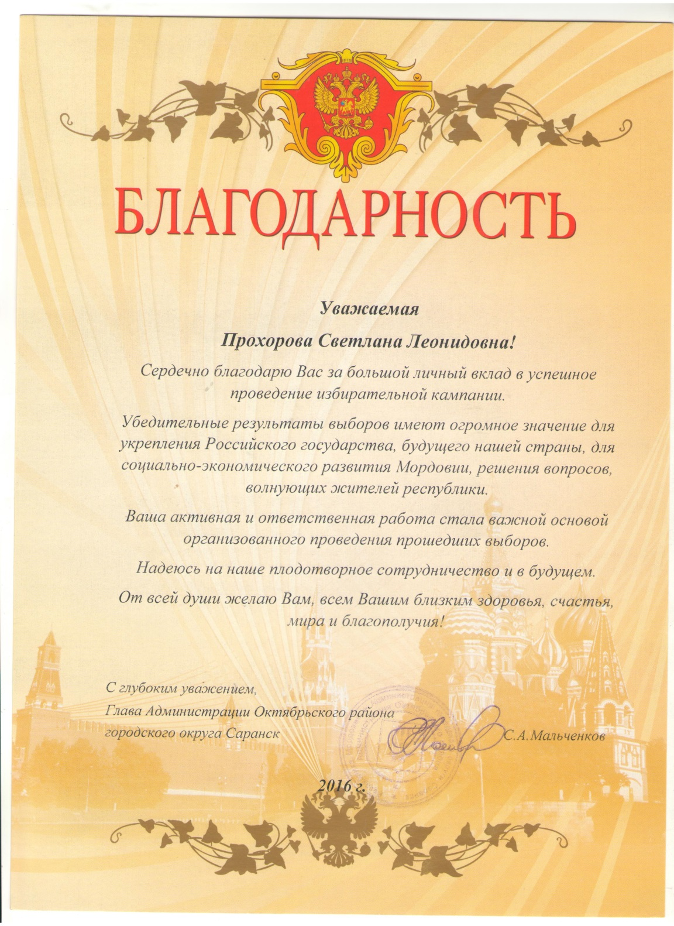

Slide 51
РАЗДЕЛ9. Позитивные результаты работы с воспитанниками

Slide 52
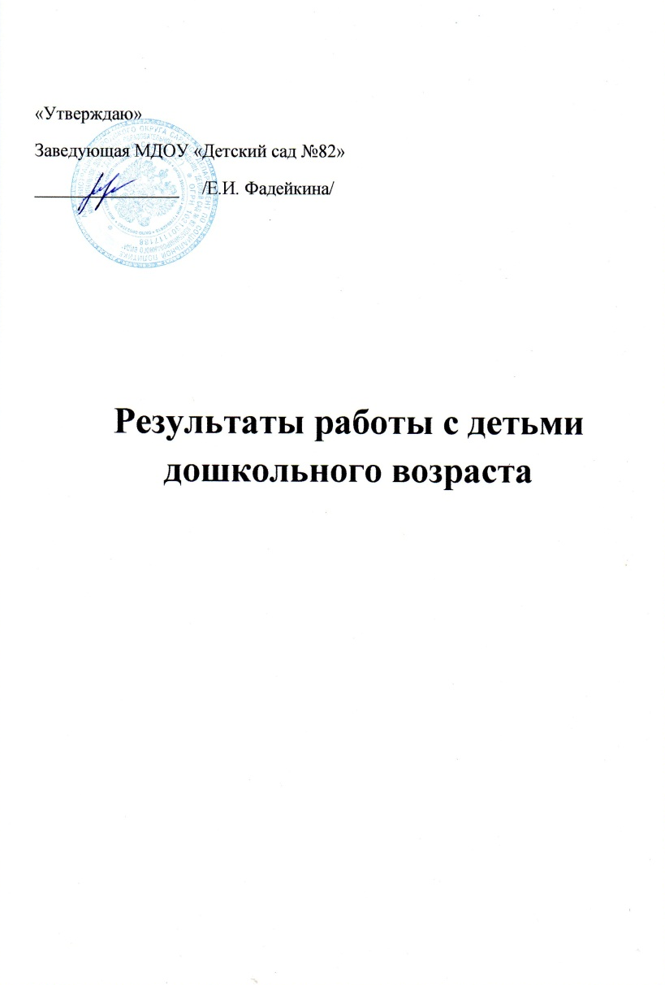

Slide 53
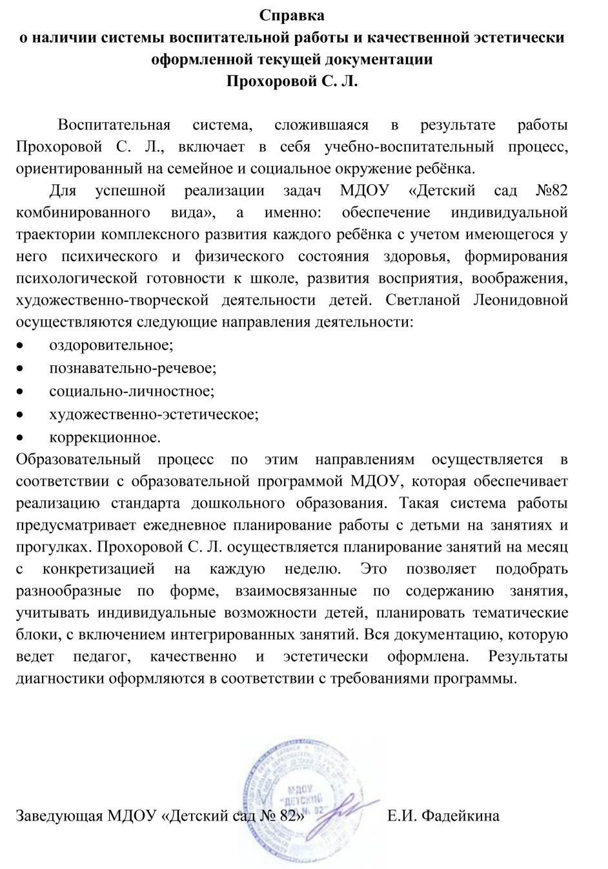

Slide 61
РАЗДЕЛ10. Участие педагога в профессиональных конкурсах

Slide 68
РАЗДЕЛ11. Награды и поощрения педагога в межаттестационный период органами государственной власти, МО РМ, муниципальными отделами управления образованием, общественными организациями, педагогическими сообществами, родительской общественностью

Slide 71
РАЗДЕЛ12. Повышение квалификации, профессиональная переподготовка

Slide 75
Спасибо за внимание!

